Slide 1
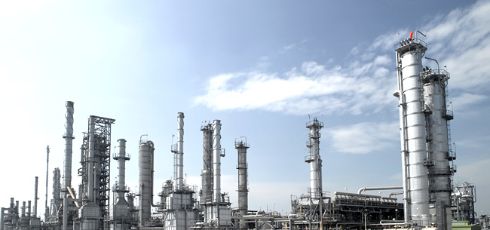

كيمياء البوليمرات العضوية
342 كيم
د. محمد النويهي أ.د. سالم الذياب
قسم الكيمياء – كلية العلوم – جامعة الملك سعود
http://fac.ksu.edu.sa/melnewehy

Slide 2
المحتوى
الخواص العامة للبوليمرات
الطرق العامه لتحضير البوليمرات
البلمرة المشتركة (التآزرية)
المرجع
كيمياء و تقنية البوليمرات
أ.د. سالم بن سليم الذياب
مكتبة المتنبي 1435 هـ
رقم الايداع: 1435/7154
ردمك: 6-98-8093-603-978

Slide 3
الفصل الأول
الخواص العامة للبوليمرات

Slide 4
مقدمه
- قبل 1930 م
الاعتقاد السائد هو ان البوليمرات عبارة عن تجمعات من جزئيات صغيرة تتماسك فيما بينها بواسطة قوي التجاذب المتنوعه
- Staudinger (اوائل القرن العشرين)
وضح ان البوليمرات ما هي الا جزئيات عملاقه و افترض وجود روابط تساهميه بين ذرات الجزئيات و استبعد وجود تجمعات كما في حالة المركبات ذات الاوزان الجزيئيه المنخفضه.
و يعتبر مؤسس كيمياء البوليمرات
(ادت اعماله الى معرفة الصيغ البنائيه للجزئيات العملاقه – جائزة نوبل عام 1935 م)
- Carother
اخترع النايلون عام 1935 م .
- Flory
توصل الى طرق دراسة خواص الجزئيات العملاقه (البوليمرات) (جائزة نوبل عام 1974 م) .

Slide 5
- البوليمرات Polymers
هي جزئيات كبيرة تتكون من ارتباط عدد كبير من الجزئيات الصغيره تسمي الاحاديات Monomers تتصل بعضها ببعض بروابط تساهمية مشكلة سلاسل طويله.
- مصطلح بوليمر Polymer يتكون من مقطعين يونانيين:
Poly = متعدد و mer = وحدة او جزء
- البلمرةPolymerization هي التفاعل او العملية التي تحدث بين الاحاديات Monomers لترتبط ببعضها.
- الوحدة البنائية Structural unitهي المقاطع المتكرره في السلسله.
n = an integer “the degree of polymerization”
-A- = the repeating unit.

Slide 6
- أمثلة:

Slide 7
- لاحظ ما يلي:
- البوليمر Polymer يتكون من وحدات بنائية متكرره.
- الجزئ الكبير Macromolecule
هو جزئ له وزن جزيئي عال (اكثر من 1000) و ممكن ان يتكون من وحدات بنائية و ممكن ان لا يتكون من وحدات بنائية.
و يمكن أن نقول:
“All polymers are macromolecules but all macromolecules are not necessary polymers”

Slide 8
طبقا للتركيب الكيميائي تنقسم البوليمرات الى
البوليمرات غير العضوية
Inorganic Polymers
البوليمرات العضوية
Organic Polymers
البوليمرات الصناعية
Synthetic Polymers
البوليمرات الطبيعية
Natural Polymers
هي الناتج النهائي لجزء كبير من المواد البتروكيماوية.
مثل: اللدائن والألياف الصناعية (البولي استر – النايلون) والمطاط الصناعي.
لها دور مهم في كيمياء العمليات المتعلقة بحياة الانسان و الحيوان و النبات.
مثل: البروتينات والنشويات والسليلوز والحموض النووية DNA & RNA

Slide 9
أهمية البوليمرات العضوية و تركيبها البنائي
الاهمية
التركيب
تمثل ذرات الكربون العنصر الاساس في تركيب البوليمرات العضوية.
الأهمية
البوليمرات العضوية لها اهمية بالغة في حياة الانسان:
الغذاء (النشويات – البروتينات)
الملابس (القطن – الصوف – الحرير – جلود الحيوانات)
المسكن (الخشب)
أغراض اخرى (المطاط – الصموغ)
- حلت محل المواد التقليدية كالمعادن بانواعها نتيجة للتطور الهائل في الصناعات الكيميائية القائمة علي النفط و مشتقاته (صفات ميكانيكية جيدة – رخيصة الثمن)

Slide 10
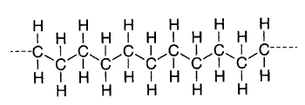
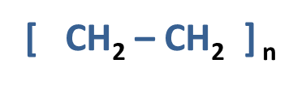
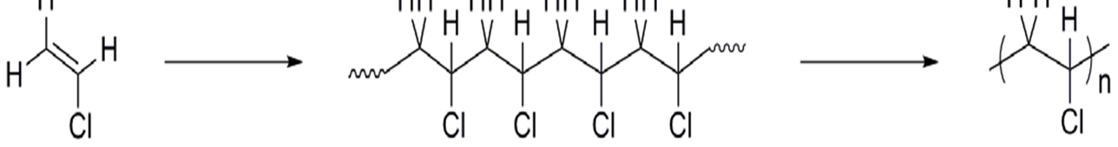
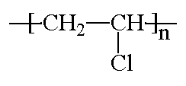
أهمية البوليمرات العضوية و تركيبها البنائي
التصنيف
طبقا للتركيب الكيميائي للسلسلة الاساس
التصنيف
و طبقا للتركيب الكيميائي للسلسلة الاساس تنقسم البوليمرات الي قسمين:
1) المجموعة المتجانسة
تتكون فيها السلسلة الاساس من ذرات كربون فقط.
مثل: بولي ايثيلين و بولي (فاينيل كلوريد)
–
–
=
PEعديد اثيلين
=
PVC عديد كلوريد الفنيل

Slide 11
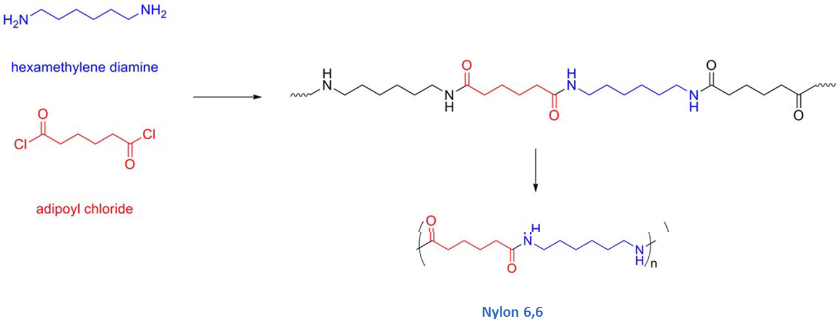
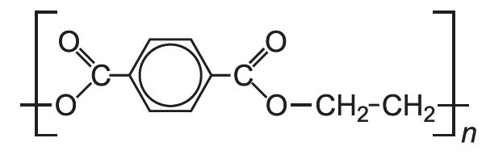
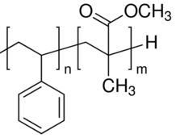
أهمية البوليمرات العضوية و تركيبها البنائي
التصنيف
طبقا للتركيب الكيميائي للسلسلة الاساس
2) المجموعة غير المتجانسة
تتكون فيها السلسلة الاساس من ذرات كربون و من ذرات اخري مثل الاكسجين و النيتروجين و غيرها.
مثل: البولي استر و النايلون 6.6.
Polyester
البوليمرات المشتركة Copolymer
البوليمرات الصناعية التي تتكون من بلمرة نوعين او اكثر من الاحاديات.
مثل: البوليمر المشترك (ستيرين–ميثيل ميثااكريلات) Styrene methyl methacrylate copolymer

Slide 12
تقسيم البوليمرات طبقا لخواصها الفيزيائية و الميكانيكية
المجالات التطبيقية للبوليمرات العضوية
يرتبط المجال التطبيقي للبوليمر بـ
1) الخواص الفيزيائية (درجة التبلور Crystallinity – درجة الانصهار البلورية T_{m} – درجة الانتقال الزجاجي T_{g} )
2) الخواص الميكانيكية (قوة الشد – الاستطاله)
و تعتمد هذه الخواص علي طبيعة الوحدات البنائية و تناسق التركيب البنائي للبوليمر و مرونة البوليمر.
فقد تم تقسيم البوليمرات الى ما يلي كل من :
البوليمرات اللدنه (البلاستيكيه)
البوليمرات الليفية
البوليمرات المطاطية.

Slide 13
تقسيم البوليمرات طبقا لخواصها الفيزيائية و الميكانيكية
1) البوليمرات اللدنة (البلاستيكية) (بلاستومر) Plastomers
- هي مواد عضوية ذات اوزان جزيئية عالية.
- بلاستيك يطلق على كل مادة بها لدانة او تتشكل تحت الضغط و الحرارة.
و تنقسم طبقا للسلوك الحراري إلى
1) البوليمرات (اللدائن الحرارية) Thermoplastics
- هي البوليمرات التي تلدن (تلين) بالتسخين أو تنصهر عند تسخينها و بعد التبريد تعود إلى حالتها الاصلية مرة اخرى دون حدوث اي تغير كيميائي في تركيبها.
- يرجع سبب الانصهار او اللين بالحرارة الي ضعف الارتباط بين الجزيئات العملاقه مما يسهل انزلاقها فوق بعضها.
- يمكن تكرار هذه العملية عدة مرات بدون ان تتأثر صفات هذه البوليمرات (مثل قابليتها للذوبان او الانصهار).
- مثل: بولي ايثيلين – بولي فاينيل كلوريد – بولي ستيرين – بولي بروبلين

Slide 14
تقسيم البوليمرات طبقا لخواصها الفيزيائية و الميكانيكية
2) البوليمرات او اللدائن التي تصلد بالتسخين Thermoset
- هي البوليمرات التي تلين أو تنصهر عند تسخينها ثم تجسأ او تصلد بشكل غير قابل للانصهار عند التسخين مرة اخرى نتيجة الى التغير في تركيبها الكيميائي حيث يتم حدوث المزيد من البلمرة و ترابط سلاسل البوليمر مع بعضها على شكل شبكة معقدة التركيب.
- هذا النوع من البلمرات عديم الذوبان في المذيبات بانواعها.
- مثل: الفينول فورمالدهيد – اليوريا فورمالدهيد – الميلامين فورمالدهيد.

Slide 15
تقسيم البوليمرات طبقا لخواصها الفيزيائية و الميكانيكية
و تنقسم طبقا لتحملها للشد إلى
1) قسم مرن يتحمل الشد Flexible plastics
- يزداد طولها بمقدار (20-800%) و لكنها لا ترتد الي وضعها الاصلي.
- مثل:
بولي ايثيلين (يتحمل اطاله حتى 500%)
بولي هكسامثيلين أديب أميد: (لها خواص لدنه حيث اذا تمددت بالشد زاد التبلور و تتحول من ماده لدنه الى مادة ليفية و لا ترجع اللدائن عند اطالتها الى نقطة معينة سوى بنسبة اقل من 20% من الطول الذي انتهت اليه.
2) اللدائن الصلبة Rigid plastics
- قسم ذو مقاومة شديدة للشد او المط او التشكل قد تطول بوليمرات هذا الصنف من 0.5-3% من طولها الاصلي قبل ان تتمزق نتيجة لـ:
لوجود خاصية الترابط بين جزئيات البوليمر بروابط مستعرضة Crosslinked .
مثل: الفينول فورمالدهيد – اليوريا فورمالدهيد – الميلامين فورمالدهيد.
او لوجود مجموعات جانبية كبيرة على جوانب سلسلة البوليمر.
مثل بولي ميثيل ميثاكريليت – بولي ستيرين.

Slide 16
تقسيم البوليمرات طبقا لخواصها الفيزيائية و الميكانيكية
2) البوليمرات الليفية (الألياف) Fibers
- تتميز هذه البوليمرات بمقاومة شديده للتشوه و تتحمل استطالة صغيره (10-50%)
- لها قوة شد عالية (لاحتوائها على مراكز قطبية أو روابط هيدروجينية)
- تمتاز بضعف امتصاصها للرطوبة
- لها درجة تبلور عالية نتيجة لوجود القوي الثانوية
- مثل : بولي استر – بولي بروبلين – بولي اكريلونيتريل
- ملاحظه:
بولي بروبلين له خصائص ليفية علي الرغم من عدم وجود مراكز قطبية او روابط هيدروجينية و ذلك نتيجة لقدرته على التبلور عند شده.
3) البوليمرات المطاطية (إلاستومير) Elastomers
تتميز هذه البوليمرات بأن لها القدرة على تحمل زيادة في الطول تصل نسبتها غلى 500-1000% و من ثم ترتد الى شكلها الاصلي بعد ازالة السبب.
و تنتج هذه المرونه من عملية الترابط الشبكي Crosslinked بين السلاسل المكونه لها.
مثل: بولي بوتادايين Polybutadiene – بولي ايزوبرين Polyisoprene .

Slide 17

تقسيم البوليمرات وفقا لشكل السلسلة للبوليمرات Chain Structure
تتكون جزيئات البوليمر من سلاسل طويله و سلاسل قصيرة و يمكن تقسيمها كما يلي:
1) البوليمرات الخطية Linear Polymers
- يتكون هذا النوع من البوليمرات من سلاسل طويله لا تحتوي علي تفرعات جانبية.
مثل:
بولي ايثيلين – بولي ستيرين – بعض انواع البولي استر و البولي اميد
بوليمرات خطية Linear Polymers

Slide 18
تقسيم البوليمرات وفقا لشكل السلسلة للبوليمرات Chain Structure
2) البوليمرات المتفرعة Branched Polymers
- يتكون هذا النوع من البوليمرات من سلاسل رئيسية مستقيمة متصلة بتفرعات جانبية علي طول السلسلة الرئيسية.
- و هذه التفرعات مكونة من وحدات بنائية متكاملة و هي على عدة اشكال اما ان تكون
سلاسل قصيره او طويله او غير منتظمه و تسمى بالشكل المشطي Comb like
تكون التفرعات الجانبية على شكل تراكيب متقاطعه Cruciform
تحتوي سلاسل البوليمر على تفرعات جانبية كثيرة يمتد من بعضها تفرعات اخرى قصيرة او طويله و تسمي بالتفرعات الشجيرية Dendritic structure

Slide 19
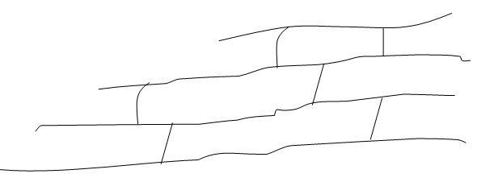
تقسيم البوليمرات وفقا لشكل السلسلة للبوليمرات Chain Structure
3) البوليمرات الشبكية Crosslinked Polymers
- في هذا النوع من البوليمرات تتصل سلاسل البوليمرات مع بعضها بروابط بينية تتكون من ذرات او عدة مجموعات من الذرات.
مثل: راتنجات الميلامين فورمالدهيد Melamine formaldehyde resins

Slide 20
الصيغ البنائية و التسمية للبوليمرات
Structural Formula and Nomenclature of Polymers
الصيغة البنائية للبوليمرات Structural Formula of Polymers
هي بنية الجزئ الذي يتضح من خلالها نوع و عدد الذرات و توضح كيفية اتصال الذرات مع بعضها.
- جزئ البوليمر يتكون من وحدات بنائية متكررة Repeating units لذا يمكن الاستعاضة عن كتابة او رسم ذلك الجزئ بوضع الصيغة البنائية المتكررة بين قوسين و يوضع الحرف n ليبين عدد مرات تكرار الوحدة البنائية.
تسمية البوليمرات Nomenclature of Polymers
الاستعانة بمصدرها من الجزئيات الاحادية و يكتفى باضافة المقطع ”عديد او بولي“ Poly الى اسم المصدر.
اثيلين
Ethylene
عديد اثيلين
Polyethylene

Slide 21
الصيغ البنائية و التسمية للبوليمرات
Structural Formula and Nomenclature of Polymers
1) تسمية بعض البوليمرات المحضرة من نوع واحد من الاحاديات

Slide 22
الصيغ البنائية و التسمية للبوليمرات
Structural Formula and Nomenclature of Polymers
2) تسمية البوليمرات المحضرة من تكاثف جزيئات عضوية مختلفة.
يتم تسمية البوليمرات المحضره من تكاثف جزيئات Molecules مختلفة وفقاً لصيغة الوحدة البنائية المتكررة للبوليمر.
HOCH₂CH₂OH
Polyethyleneterephthalat
H₂N(CH₂)₆NH₂
HOOC (CH₂)₄ COOH
Poly (Hexamethylene adipamide)

Slide 23


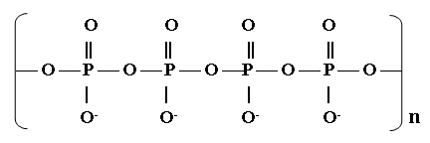
البوليمرات غير العضوية Inorganic Polymers
- تتكون سلسلة البوليمر الرئيسي من عناصر غير عضوية مثل السيليكون او الفوسفور او النيتروجين و غيرها في حين تتكون السلاسل الجانبية فيها من مجموعات تقوم على ذرات الكربون.
- تتميز هذه البوليمرات بـمقاومة كبيرة للحرارة و لفعل المواد الكيميائية.
- الاستخدامات الصناعية لها محدودة عدا البوليمرات الناتجة من السيليكون Si حيث تستخدم في صناعة الزجاج (بولي اكسيد السيليكون) و في صناعة الالياف الزجاجية Glass Fibers و البولي سيليكات (اسبستوس) .
الزجاج (بولي اكسيد السيليكون) Polysiloxane
بولي سيليكات (اسبستوس) Polysilicate
بولي فوسفات Polyphosphate

Slide 24
الفصل الثاني
الطرق العامه لتحضير البوليمرات

Slide 25
الطرق العامة لتحضير البوليمرات
General Methods for Preparation of Polymers
البلمرة Polymerization
هي التفاعل او العملية التي تحدث بين الاحاديات Monomers لترتبط ببعضها و تؤدي إلى نشوء جزيئات عملاقة.
الطرق العامة للبلمرة طبقا للميكانيكية
بلمرة الإضافة
Addition Polymerization
(Chain-growth Polymerization)
بلمرة التكاثف
Condensation Polymerization
(Step-growth Polymerization)
طريقة البلمرة من خلال الرابطة المزدوجة
طريقة البلمرة من خلال المجموعات الفعالة

Slide 26
بلمرة التكاثف
Condensation Polymerization
يتفاعل جزيئان أو مركبان صغيران يحتوي كل منهما على مجموعتين فعالتين متطابقتين في المركب ذاته ومختلفين في المركبين
وقد تكون المجموعتان مختلفتين في مركب واحد عندها لا يحتاج الأمر إلى مركبين.
وطبقاً لميكانيكية التفاعل بالبلمرة الخطوية يصنف هذا النوع من البلمرة بـ ”بلمرة النمو الخطوي“ Step Growth Polymerization تعطي :-
- بوليمر ذو أشكال بنائية خطية Linear Polymers
- بوليمرات بروابط عرضية (متشابكة) Cross linked Polymers

Slide 27
أولا: بوليمرات التكاثف الخطية
Linear Condensation Polymers
بلمرة التكاثف
Condensation Polymerization
- تتميز هذه البوليمرات بأنها من اللدائن التي تلين بالتسخين Thermoplastic.
- قد تتحول الى بوليمرات ليفية لها درجات تبلمر عالية لاحتوائها على مجموعات قطبية.
- أمثلة:
عديد الأميد (بولي أميد)
عديد الاستر (بولي استر)
عديد الكربونات (بولي كربونات)
عديد اليوريثان (بولي يوريثان)

Slide 28
أولا: بوليمرات التكاثف الخطية
Linear Condensation Polymers
بلمرة التكاثف
Condensation Polymerization
1) عديد الاميدات (بولي أميدات) Polyamides
اسباب تسميتها احتوائها على مجموعة الاميد –NHCO-
طرق تحضيرها
الأميدة المباشرة Direct Amidation
لثنائي حمض Diacid مع ثنائي أمين Diamine
الأميدة الذاتية Self Amidation
للحموض الأمينية
فتح الحلقات ذات الرابطة الأميدية.

Slide 29
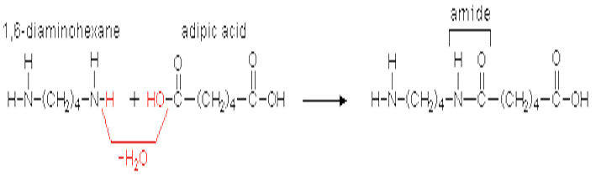
1) عديد الاميدات (بولي أميدات) Polyamides
بلمرة التكاثف
Condensation Polymerization
اولا: بوليمرات التكاثف الخطية
الأميدة المباشرة Direct Amidation
- مثال: تحضير النايلون 6.6 Nylon6,6
من خلال تفاعل سداسي ميثيلين ثنائي الامين Hexamethylene diamine و حمض أديبيك Adipic acid بنسب مولية متساوية.
- يتكون في البداية ملح الأمونيوم Ammonium salt الذي يسمى ملح النايلون Nylon salt وبتسخين الملح الناتج عند درجة حرارة وضغط مناسبين فإنه يفقد الماء ويتم التخلص منه كبخار ويتكون بوليمر ذو وزن جزيئي يصل إلى 10,000 ينصهر عند 250 م وذلك وفقاً لخطوات التفاعل التالية :

Slide 30
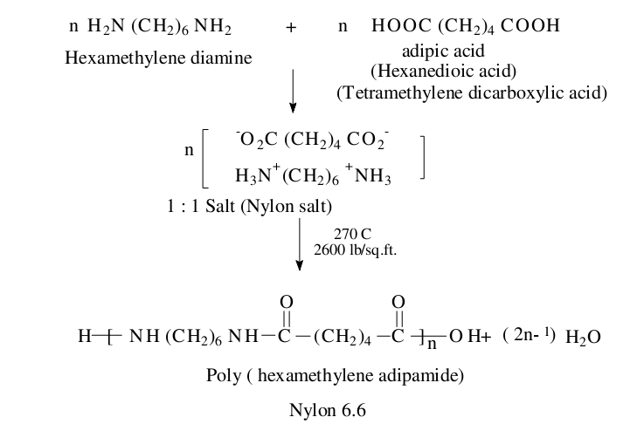
1) عديد الاميدات (بولي أميدات) Polyamides
بلمرة التكاثف
Condensation Polymerization
اولا: بوليمرات التكاثف الخطية
الأميدة المباشرة Direct Amidation

Slide 31
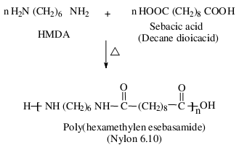
1) عديد الاميدات (بولي أميدات) Polyamides
بلمرة التكاثف
Condensation Polymerization
اولا: بوليمرات التكاثف الخطية
الأميدة المباشرة Direct Amidation
- مثال: تحضير النايلون 6. 10 Nylon 6,10
اذ يتفاعل خلالها سداسي مثيلين الأمين مع حمض السيباسك Sebacic acid

Slide 32
1) عديد الاميدات (بولي أميدات) Polyamides
بلمرة التكاثف
Condensation Polymerization
اولا: بوليمرات التكاثف الخطية
الأميدة الذاتية Self Amidation
- بلمرة الحموض الامينية كجزيئات احادية اذ يحتوي كل جزئ على مجموعتين فعالتين مختلفتين.
- مثال: تحضير النايلون 11 Nylon11
من خلال تفاعل جزيئات الحمض الأمينيAmino undecanoic acid مع بعضها وفقاً لما يلي:

Slide 33
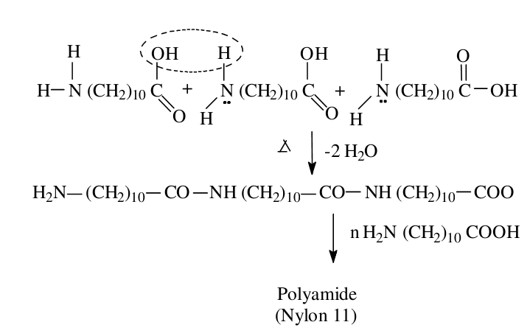
1) عديد الاميدات (بولي أميدات) Polyamides
بلمرة التكاثف
Condensation Polymerization
اولا: بوليمرات التكاثف الخطية
الأميدة الذاتية Self Amidation
- أما ميكانيكية التفاعل هذه فهي تحصل وفقاً لما يلي :

Slide 34
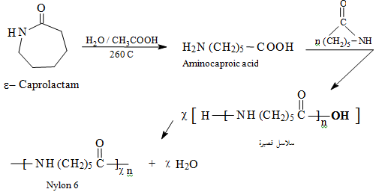
1) عديد الاميدات (بولي أميدات) Polyamides
بلمرة التكاثف
Condensation Polymerization
اولا: بوليمرات التكاثف الخطية
البلمرة من خلال كسر الرابطة الأميدية في حلقة
- مثال: تحضير النايلون 6 Nylon6
حيث يمثل مركب الكابرولاكتام المادة الاولية لهذا البولي أميد.
- ميكانيكية التفاعل
تبدأ بكسر الرابطة الأميدية بوجود آثار من الماء فيتكون ملح الحمض الأميني الذي يتحول بالتسخين إلى حمض أميني.
يتفاعل مع حلقات الكابرولاكتام منتجاً سلاسل قصيرة من البوليمر
تتفاعل مع بعضها لتكوين سلاسل بوليمرية طويلة .
هذا وتستعمل كميات ضئيلة من حمض الخل للتحكم في الوزن الجزيئي (طول السلسة) عن طريق البرتنة Protonation لمجموعات الأمين الطرفية وبذلك يتوقف التفاعل.

Slide 35
1) عديد الاميدات (بولي أميدات) Polyamides
بلمرة التكاثف
Condensation Polymerization
اولا: بوليمرات التكاثف الخطية
البلمرة من خلال كسر الرابطة الأميدية في حلقة
مميزات البولي اميد
تتميز بأنها لدنه (تطول الى اكثر من اربعة اضعاف طولها الحقيقي اذا ما شدت) وتتحول الى مواد ليفية تنتظم فيها السلاسل مما يسمح بتكوين روابط هيدروجينية
استخدامات البولي اميد
تستخدم الياف عديد الاميدات في صناعة السجاد والموكيت و اقمشة الاثاث وانتاج الملابس و جوارب النساء وألبسة السباحة

Slide 36
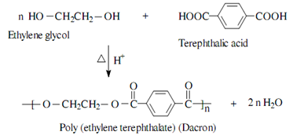
2) عديد الاستر (بولي استر) Polyesters
بلمرة التكاثف
Condensation Polymerization
اولا: بوليمرات التكاثف الخطية
سميت البولي استرات بهذا الاسم لاحتوائها علي مجموعة الاستر (-COO-)
و يتم انتاج البولي استرات من تفاعل ايثيلين جليكول Ethylene glycol مع حمض ترفيثاليك Terphthalic acid.
يمتاز البوليمر الناتج وفقاً لهذه الطريقة بوزن جزيئي منخفض يتفكك خلال التفاعل بسبب الحرارة العالية

Slide 37
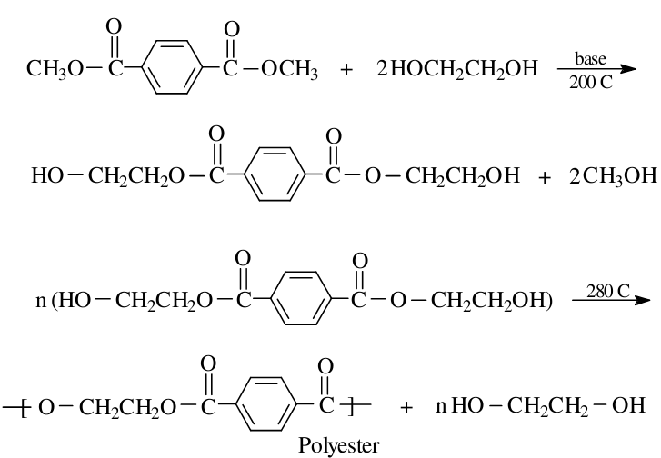
2) عديد الاستر (بولي استر) Polyesters
بلمرة التكاثف
Condensation Polymerization
اولا: بوليمرات التكاثف الخطية
الطريقة الأخرى المفضلة هي تحضيره من إسترات الحموض العضوية على مرحلتين كالتالى:-

Slide 38
2) عديد الاستر (بولي استر) Polyesters
بلمرة التكاثف
Condensation Polymerization
اولا: بوليمرات التكاثف الخطية
استخدامات البولي استر
- تستخدم في صناعة الملابس الخارجية والستائر معطية ما يسمى بالداكرون Dacron أو ترايلن Terylen
- هذا وقد يحول مصهور البوليمر إلى رقائق Films تأخذ الاسم التجاري ميلر Mayler .
- أو يحول مصهور البوليمر إلى قوالب لإنتاج العلب والعبوات المختلفة .
من البولي أسترات المعروفة ما يسمى بـ كودل Kodel ويتكون أساساً من البلمـرة بين حمـض ترفثالك و 4,1-ثنائي هيدروكسي ميثيـل سيكلو هكسـان
1,4-Dihydroxy methyl cyclohexane.

Slide 39
3) عديد الكربونات (بولي كربونات) Polycarbonates
بلمرة التكاثف
Condensation Polymerization
اولا: بوليمرات التكاثف الخطية
سميت البولي كربونات بهذا الاسم لاحتوائها علي مجموعة كربونات (-OCOO-)يطلق على هذا النوع من البوليمرات بالبلاستيك الهندسي Engineering Plastics
و يتم انتاج البولي كربونات من تفاعل مشتقات حمض الكربونيك مثل الفوسجين مع غول ثنائي مثل في وجود البيريدين كعامل مساعد فينتج بوليمر ذو وزن جزيئي مرتفع يسمى لكسان Lexane

Slide 40
3) عديد الكربونات (بولي كربونات) Polycarbonates
بلمرة التكاثف
Condensation Polymerization
اولا: بوليمرات التكاثف الخطية
استخدامات البولي كربونات
- تستخدم في صنع قطع غيار السيارات والزجاج المقاوم للصدمات مثل تلك المقاومة للرصاص وحاويات الاغذية والابواب والبوابات واسقف المسابح والملاعب وقبب واهرامات المظلات والادوات الكهربائية وادوات الرسم وصناعة اجهزة القياس والادوات الطبية واجزاء الاجهزة التي تتحمل درجات حرارة عالية.

Slide 41

4) عديد اليوريثان (بولي يوريثان) Polyurethane
بلمرة التكاثف
Condensation Polymerization
اولا: بوليمرات التكاثف الخطية
سمي البولي يوريثان بهذا الاسم لاحتوائها علي مجموعة يوريثان (NHCOO)
تتكون من تفاعل ثنائي الايزوسيانات مع الاغوال ثنائية مجموعة الهيدروكسيل.

Slide 42
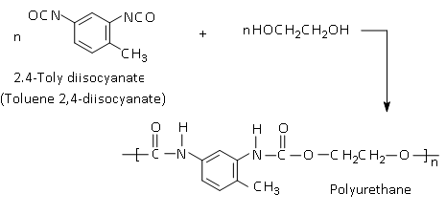
4) عديد اليوريثان (بولي يوريثان) Polyurethane
بلمرة التكاثف
Condensation Polymerization
اولا: بوليمرات التكاثف الخطية
وقد تتضمن الوحدات البنائية المتكررة في سلسلة البوليمر على حلقات أروماتية بدلا من سلاسل هيدروكربونية كما في المثال التالي :
لا يتكون في تفاعلات تكوين البولي يوريثان نواتج ثانوية كما يحصل في تفاعلات تكوين البولي أميدات أو البولي إسترات.

Slide 43
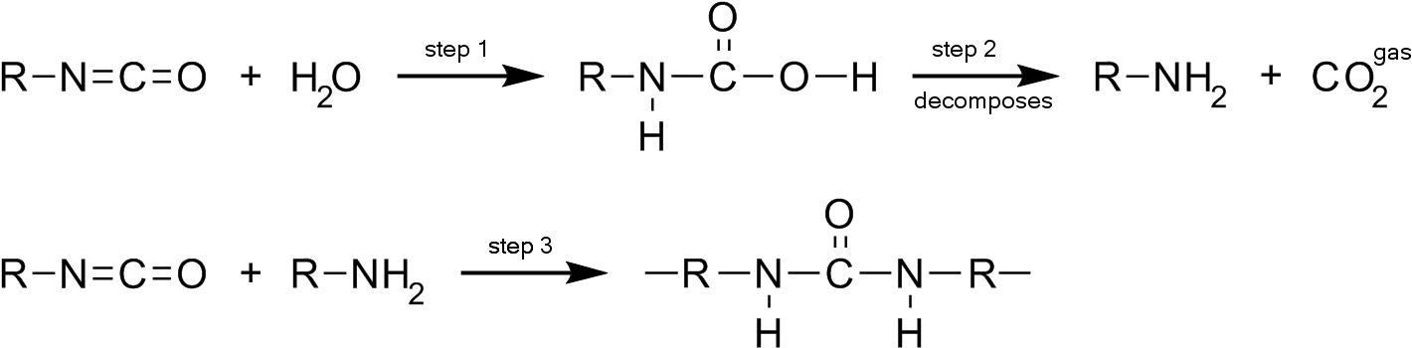
4) عديد اليوريثان (بولي يوريثان) Polyurethane
بلمرة التكاثف
Condensation Polymerization
اولا: بوليمرات التكاثف الخطية
رغوة البولي يوريثان
يؤدي إضافة كمية قليلة من الماء الى البوليمر اثناء تكونه إلى تحرر غاز ثنائي اكسيد الكربون الذي يؤدي الى نفش الخليط محدثاً رغوة تسمى رغوة البولي يوريثان معطيا الإسفنج .
هذا وتتفاعل المجموعات الأمينية الناتجة مع مجموعات أخرى من الأيزوسيانات مكونة روابط اليوريا التي تكسب المادة مزيداً من الصلابة .
يستخدم البولي يوريثان في صناعات عديدة مثل صناعة الالياف وصناعة المطاط وفي طلاء السطوح وفي صناعة الرغوة الاسنفجية التي تدخل في صناعة الاثاث المنزلي والمفروشات ومواد التعبئة والتغليف واغراض العزل وفي صناعة مقاعد السيارات والجلد الصناعي والاحذية.

Slide 44
ثانيا: بوليمرات التكاثف المتشابكة بروابط عرضية
Crosslinked Polymers
بلمرة التكاثف
Condensation Polymerization
- تتكون من سلاسل طويلة متشعبة مترابطة فيما بينها على شكل شبكي.
- تتميز هذه البوليمرات بأنها غير قابلة للانصهار او الذوبان في المذيبات و مقاومة للعوامل الجوية.
- تسمى باللدائن الحرارية او الراتنجات الحرارية (المتصلبة حراريا) Thermosetting Resins.
- أمثلة:
عديد الاستر (بولي استر)
عديد اليوريثان (بولي يوريثان)
راتنجات اليوريا فورمالدهيد
راتنجات الفينول فورمالدهيد
راتنجات الاب اكسي

Slide 45
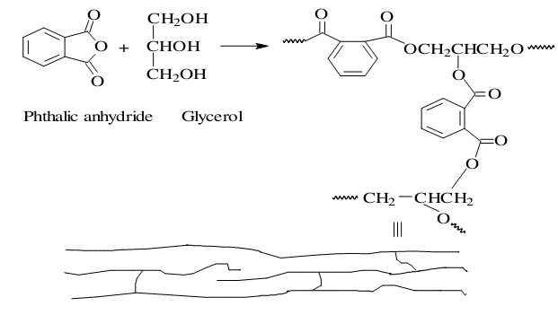
1) عديد الاستر (بولي ستر) Polyesters
بلمرة التكاثف
Condensation Polymerization
ثانيا: بوليمرات التكاثف المتشابكة
تتكون بتفاعل حموض ثنائية مجموعة الكربوكسيل مع اغوال ثلاثية مجموعة الهيدروكسيل.
مثل معالجة حمض فيثاليك اللامائي بالجليسيرين

Slide 46
2) عديد اليوريثان Polyurethane
بلمرة التكاثف
Condensation Polymerization
ثانيا: بوليمرات التكاثف المتشابكة
يتفاعل مركب يحمل ثلاث مجموعات ايزوسيانات Triisocyanate مع مركب مثل ايثيلين الجليكول.
يزداد التفرع و التشابك اذا ما استمر التفاعل مدة اطول.

Slide 47
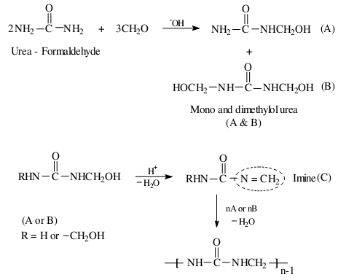
3) راتنجات اليوريا فورمالدهيد
Urea-Formaldehyde Resins
بلمرة التكاثف
Condensation Polymerization
ثانيا: بوليمرات التكاثف المتشابكة
تنتج من تفاعل اليوريا مع الفورمالدهيد في وسط قاعدي فيتكون مركبات المثيلول Methylol
تتكاثف مركبات المثيلول في وسط معتدل او حمض ضعيف ليعطي البوليمر الشبكي Network Structure

Slide 48
3) راتنجات اليوريا فورمالدهيد
Urea-Formaldehyde Resins
بلمرة التكاثف
Condensation Polymerization
ثانيا: بوليمرات التكاثف المتشابكة
ترتبط مجموعة الأمين الثانوي في جزيئات البوليمر السابقة أثناء تكوينها مع جزيئات أخرى من الايمين Imine (C) عن طريق ذرة الكربون الطرفية وهكذا يستمر التفاعل ليتكون في النهايـة بوليمر شبكي يمكن تمثيلـه بالأشكال البنائية التالية :
تعرف تجارياً بالامينوبلاست Aminoplast .

Slide 49
3) راتنجات اليوريا فورمالدهيد
Urea-Formaldehyde Resins
بلمرة التكاثف
Condensation Polymerization
ثانيا: بوليمرات التكاثف المتشابكة
تستخدم راتنجات اليوريا فورمالدهيد كمادة مسامية عازلة للحرارة، وكمادة لاصقة لانتاج الواح الخشب المكبوس والخشب الرقائقي (الابلكاج)، وتضاف الي البلاستيك المقوي كمادة مالئة، وتستعمل في الدهانات والورنيشات لانها شفافه ومقاومة للضوء وتعرف تجاريا بالامينوبلاست Aminoplast.

Slide 50
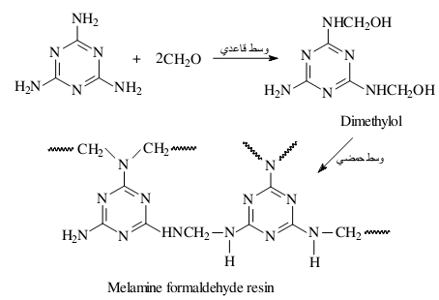
4) راتنجات الميلامين فورمالدهيد
Melamine-Formaldehyde Resins
بلمرة التكاثف
Condensation Polymerization
ثانيا: بوليمرات التكاثف المتشابكة
يبدأ التفاعل في وسط قاعدي وتنتج مركبات المثيلول التي تتحول إلى بوليمر شبكي في وسط معتدل أو حمضي ضعيف كما يتضح من المعادلات التالية :

Slide 51
4) راتنجات الميلامين فورمالدهيد
Melamine-Formaldehyde Resins
بلمرة التكاثف
Condensation Polymerization
ثانيا: بوليمرات التكاثف المتشابكة
هناك أيضاً مركبات أخرى مثل المثيلول الثلاثي وتنتهي بالميثيلول السداسي
تعتبر افضل من راتنجات اليوريا فورمالدهيد.
وتسنخدم كمادة مقاومة للحرارة، وشفافة وغير مسامية ولها قوة ميكانيكية عالية وعازلة للكهرباء وتستخدم في الدهانات اللازمة لطلاء الافران والثلاجات والسخانات وافران المطابخ (البوتاجاز).
تتميز دهانات الميلامين فورمالدهيد بأنها صلبة و مقاومة للماء.
تعرف تجاريا بالميلانوبلاست Melanoplast.

Slide 52
5) راتنجات الفينول فورمالدهيد
Phenol-Formaldehyde Resins
بلمرة التكاثف
Condensation Polymerization
ثانيا: بوليمرات التكاثف المتشابكة
تسمى بوليمرات الفينول فورمالدهيد أحياناً بالباكيلات Bakelites
تتكون هذه البوليمرات من تكاثف الفينول مع الفورمالدهيد في وسط قاعدي أو في وسط حمضي على مرحلتين في المرحلة الأولى يتكون البوليمر أو الراتنج resin ذو الوزن الجزيئي المنخفض الذي يمكن صهره أو أذابته ويتم في المرحلة الثانية معالجة الراتنج السابق بحيث يقود إلى ناتج ذو روابط متقاطعة.
هناك نوعان من الراتنج ذي الوزن الجزيئي المنخفض وهما الريزول Resol و النوفولاك Novolak .

Slide 53
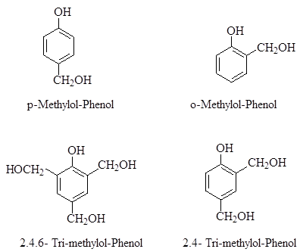
5) راتنجات الفينول فورمالدهيد
Phenol-Formaldehyde Resins
بلمرة التكاثف
Condensation Polymerization
ثانيا: بوليمرات التكاثف المتشابكة
الريزول Resol
يتكون هذا النوع من الراتنج لدى تفاعل الفينول مع فائض من الفورمالدهيد بنسبه تقارب (1:5) وبوجود قاعدة مثل هيدروكسيد الصوديوم.

Slide 54
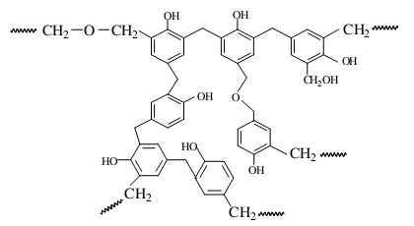
5) راتنجات الفينول فورمالدهيد
Phenol-Formaldehyde Resins
بلمرة التكاثف
Condensation Polymerization
ثانيا: بوليمرات التكاثف المتشابكة
تتكاثف هذه المركبات مع بعضها وينتج بوليمر تترابط فيه الحلقات الأروماتية بجسور من المثيلين –CH₂- بالاضافه إلى روابط (جسور) أكسجينية تربط بين مجموعات المثيلين . ويمكن تمثيل بوليمر الريزول كما يلي:

Slide 55
5) راتنجات الفينول فورمالدهيد
Phenol-Formaldehyde Resins
بلمرة التكاثف
Condensation Polymerization
ثانيا: بوليمرات التكاثف المتشابكة
النوفولاك Novolak
- ينشأ هذا النوع من الراتنج لدى تفاعل كمية زائدة من الفينول مع الفورمالدهيد حوالي 1.25: 1 في وسط حمضي
(إذ أن استخدام نسبة من الفورمالدهيد تقل عن الفينول تحول دون الحصول على مركبات المثيلول المتعددة كما في حال الريزول يؤدي ارتباط بروتون الحمض مع الفورمالدهيد H₂C=⁺OH إلى تنشيط الأخير فيصبح ذا قابلية على التفاعل بسهولة مع الحلقة الأروماتية (تفاعلات استبدال نكلوفيلية) في موضعي أورثو أو بارا)
باستمرار التفاعل يتكون بوليمر مكون من حلقات أروماتية موصول ببعضها عن طريق مجموعات المثيلين.
تمتاز هذه المركبات (البوليمرات) بسهولة ذوبانها وإمكانية انصهارها ولا يتكون روابط متقاطعة إذ لا توجد مجموعات المثيلول القادرة على الترابط الشبكي.
مرحلة المعالجة والتي يتم فيها تكون روابط مستعرضة ذات ثلاثة أبعاد إنما تتوقف على إضافة كمية قليلة من مواد رابطة مثل الهكسامين Hexamine (CH₂)₆N₄ الذي يتكسر بوجود آثار من الرطوبة إلى كل من الفورمالدهيد والنشادر.

Slide 56
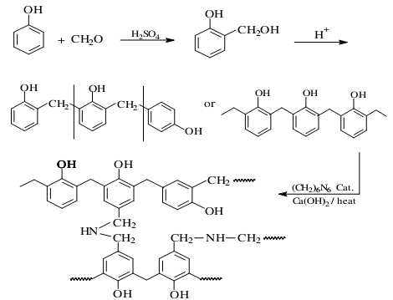
5) راتنجات الفينول فورمالدهيد
Phenol-Formaldehyde Resins
بلمرة التكاثف
Condensation Polymerization
ثانيا: بوليمرات التكاثف المتشابكة

Slide 57
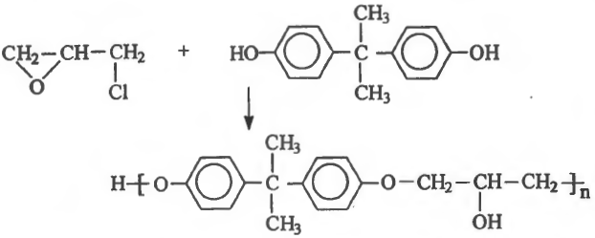
6) راتنجات الابوكسي Epoxy Resins
بلمرة التكاثف
Condensation Polymerization
ثانيا: بوليمرات التكاثف المتشابكة
تنتج هذه البوليمرات من تفاعل إبي كلوروهيدرينEpichlorohydrin مع بس فينول Bisphenol A في وسط قاعدي قوي والبوليمر الناتج عبارة عن بوليمر خطي Linear

Slide 58
6) راتنجات الابوكسي Epoxy Resins
بلمرة التكاثف
Condensation Polymerization
ثانيا: بوليمرات التكاثف المتشابكة
ميكانيكية تحضير راتنجات الإبوكسي

Slide 59

6) راتنجات الابوكسي Epoxy Resins
بلمرة التكاثف
Condensation Polymerization
ثانيا: بوليمرات التكاثف المتشابكة
تتم تقسية أو تحويل البوليمر الخطي السابق إلى بوليمر ذي روابط عرضية (Crosslinked باضافة مركبات الامين كمادة رابطه بين السلاسل (باعتبار الرمز يعبر عن بوليمر الإبوكسي الخطي)
هذا وتختلف نوعية الأمين المستخدم في هذا النوع من العمليات باختلاف التطبيق الصناعي للبوليمر الناتج

Slide 60
الألياف الصناعية Synthetic fibers
بلمرة التكاثف
Condensation Polymerization
ثانيا: بوليمرات التكاثف المتشابكة
الألياف الصناعية عبارة عن بوليمرات من مصدر طبيعي محور أو مصدر غير طبيعي.
مثل: الرايون (سيلولوز طبيعي محور) والترفيرا والترقال والنايلون والبرلون (كمصدر بتروكيماوي)
أهم العوامل التي تزيد من قوة الشد مايلي :
أ ) وجود قوى تجاذب كبيرة فيما بين الجزيئات
(وتنتج هذه القوى من خلال التقارب بين سلاسل الجزيئات إلى درجة كافية) ومن العوامل التي تؤدي إلى تقارب الجزيئات وجود كل من الروابط الهيدروجينية و المجموعات القطبية وقوى فاندرفالس.
ب) أن تكون سلاسل البوليمر خطية غير متفرعة وغير متشابكة
(التفرع يعمل على إعاقة سلاسل البوليمر من التقارب فيما بينها)
جـ) ينبغي أن تكون سلاسل البوليمر قليلة المرونة ويمكن توجيهها باتجاه محور الخيط أو الليف
فمما يقلل من مرونتها وجود حلقات اروماتية ضمن سلسلة البوليمر بحيث تكون في وضع لا تعيق عملية التوجيه والترتيب كما في سلاسل بولي تيرفثالات الإثيلين .

Slide 61
الألياف الصناعية Synthetic fibers
بلمرة التكاثف
Condensation Polymerization
ثانيا: بوليمرات التكاثف المتشابكة
وبالمقارنة فإن هذا البوليمر غير صالح لتكون الألياف الصناعية بسبب وجود الحلقة في وضع يعيق عملية التوجيه أو الترتيب .
تتصف معظم الألياف الصناعية بأنها مواد تحتوي على مناطق بلورية إلى حد كبير ويعزى ذلك أيضاً إلى أسباب مثل انتظام سلاسل البوليمـر ووجود قوى تجاذب.
إلا أنه يوجد بوليمرات أخرى ليست بلورية (وهذه نسبتها قليلة) ومع كل هذا يمكن عمل ألياف منها وبمستوى جيد . من ذلك مثلاً : بولي اكريلونترايل أما كيف أمكن عمل ألياف منها فيعود إلى وجود مجموعات النترايل ذات القطبية الدائمة في البوليمر

Slide 62
الألياف الصناعية Synthetic fibers
بلمرة التكاثف
Condensation Polymerization
ثانيا: بوليمرات التكاثف المتشابكة
تعتمد مجالات إستخدام الألياف الصناعية (او الطبيعية) على الخواص التالية:
1- درجة الانصهار أو درجة التليين Softening Point
يجب أن يكون للبوليمرات المستخدمة في صناعة الألياف درجة انصهار أو (تليين) عالية نسبياً ليمكنها تحمل عمليات الغسيل والكوي والاستخدامات الأخرى التي تتعرض لها تلك الألياف كالحرارة العالية التي تتعرض لها الألياف المستخدمة في صناعة إطارات السيارات لذلك كان من الضروري أن تتصف الألياف الصناعية المستخدمة في صناعة المنسوجات بالثبات وعدم التأثر (من الناحيتين البنائية والكيميائية) للدرجات المئوية التي هي دون المائة .
2-الثبات الكيميائي Chemical stability
ينبغي ألا تتأثر ألياف المنسوجات بعمليات الأكسدة والتحلل المائي في الوسط القاعدي أو الحمضي .
3- القابلية للصباغة Dying Ability
إن أي تعذر في إمكانية صباغة الألياف الصناعية يحد من استخداماتها كما هو الحال بالنسبة لألياف البولي بروبيلين إذ أن عدم قابلية هذا النوع من البوليمر لكثير من أنواع الصباغة حد جداً من استخداماته في تصنيع الألياف ولا يكفي أن تصبغ الألياف بل ينبغي أن يبقى لون الصبغة عليها ثابتاً وبخاصة إذا تعرضت للضوء أو الغسيل.
4- امتصاص الرطوبة Moisture Absorption
تمتاز الألياف ذات القابلية الجيدة إلى امتصاص الرطوبة بتأثرها الملحوظ على إضفاء جو من الراحة ترافق ارتداء الأقمشة المصنوعة.

Slide 63
بلمرة الإضافة (البلمرة من خلال الرابطة الثنائية)
Addition Polymerization (Polymerization through Double Bond)
تنضم خلالها الجزيئات الأحادية المحتوية على رابطة ثنائية إلى بعض مكونة سلسلة بوليمر تنمو وتكبر إثر انضمام أحاديات أخرى.
عندما تكون الجزيئات الداخلة في التفاعل من نوع واحد من الاحاديات فان الناتج عبارة عن بوليمر متجانس Homopolymer .
عندما تكون الجزيئات الداخلة في التفاعل مكون من اكثر من نوع واحد من الاحاديات فان الناتج عبارة عن بوليمر مشترك Copolymer
و طبقا لميكانيكية التفاعل تصنف ببلمرة نمو السلسلة Chain Growth Polymerization.

Slide 64
بلمرة الإضافة (البلمرة من خلال الرابطة الثنائية)
Addition Polymerization (Polymerization through Double Bond)
يتم التفاعل السابق باستخدام مادة بادئة للتفاعل تختلف باختلاف طريقة التفاعل المستخدمة والطرق المستخدمة هي :-
1) البلمرة الجذرية Radical Polymerization
2) البلمرة الأنيونية Anionic Polymerization
3) ألبلمرة الكاتيونية Cationic Polymerization
4) البلمرة التناسقية التي يستخدم فيها عوامل الحفز التناسقية (طريقة زيجلر-ناتا) .
5) البلمرة بفتح الحلقة Ring Opening Polymerization
وتتضمن كل طريقة من الطرق السابقة ميكانيكية مكونة من ثلاث مراحل أو خطوات هي:
1) مرحلة بدء التفاعل Initiation Step
حيث تتكون المراكز النشطة active species
2) مرحلة انتشار التفاعل Propagation step
وفيها يتكون البوليمر ذو الوزن الجزيئي العالي .
3) مرحلة انتهاء التفاعل Termination step
ينتهي التفاعل بتلاشى المراكز الفعالة عن طريق تفاعلات تتوقف طبيعتها على نوع المركز الفعال وعلى ظروف التفاعل .

Slide 65

بلمرة الرابطة الثنائية (الفاينيل)
Vinyl Polymerization
بلمرة الاضافة
Addition Polymerization
يعبر الرمز R عن ذرة أو مجموعة من الذرات مثل: –Cl أو –CN أو –C₆H₅ أو –OCH₃ أو –CH₃
ويعبر الرمز I-I عن بادئ التفاعل Initiator .
ووفقاً لنوع المجموعة البديلة R ومواصفات البوليمر المطلوبة يتم إختيار نوع الحفاز أو باديء التفاعل .

Slide 66
1) البلمرة الجذرية (طريقة الشقوق او الجذور الحرة)
Free Radical Polymerization
بلمرة الاضافة
Addition Polymerization
اهم طرق البلمرة المتسلسلة بالاضافة و اكثرها شيوعا و تكون النهايات الفعالة عبارة عن جذور حره
تبدأ البلمرة لتكوين البوليمر باستخدام بادئات للتفاعل ذات ثبات حراري منخفض تعطي جذوراً حرة عند تكسرها بفعل الحرارة أو الأشعة فوق البنفسجية U.V عن طريق كسر الرابطة باي π.

Slide 67
بادئات التفاعل Initiators
بلمرة الاضافة
Addition Polymerization
1) البلمرة الجذرية
البادئات الحرارية Thermal initiators
تتفكك بفعل الحرارة لتعطي جذورا حره مثل البيروكسيدات و الازونيترايل

Slide 68

بادئات التفاعل Initiators
بلمرة الاضافة
Addition Polymerization
1) البلمرة الجذرية
البادئات الضوئية Photo initiators
تتفكك بفعل الضوء لتعطي جذورا حره مثل مركبات الكربونيل
بادئات الاكسدة و الاختزال Redox initiators
تستخدم للحصول على الجذور الحره في الاوساط المائية مثل البيرسلفات (K₂S₂O₈) Persulphate بوجود كبريتات الحديدوز (FeSO₄) Ferrous sulphate

Slide 69

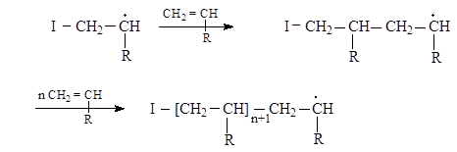
ميكانيكية التفاعل
بلمرة الاضافة
Addition Polymerization
1) البلمرة الجذرية
1) مرحلة بدء التفاعل Initiation Step
في هذه المرحلة يتفكك البادئ إلى جذرين حرين تنضم هذه الجذور الحرة إلى الجزيئات الأحادية مكونة مراكز فعاله
2) مرحلة انتشار التفاعل Propagation Step
تنضم في هذه المرحلة جزيئات أحادية أخرى إلى الجذور المتكونة

Slide 70
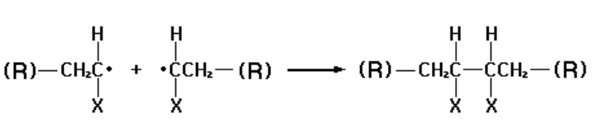

ميكانيكية التفاعل
بلمرة الاضافة
Addition Polymerization
1) البلمرة الجذرية
3) مرحلة انتهاء التفاعل Termination Step
يبطل فعل المراكز النشطة (الجذور) بعملية termination عن طريق:
Combination or couplingيلتحم جذران
Disproportionationتنشطر ذرة هيدروجين من ذرة الكربون المجاورة لمركز الجذر في سلسلة البوليمر
هذا وقد ينتقل الجذر الحر في السلسلة إلى المذيب أو الوحدة البنائية أو البادئ فينتهي نمو السلسلة.

Slide 71
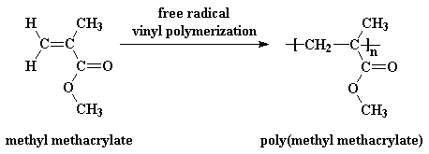
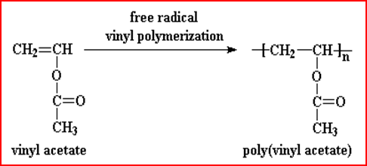
أمثلة
بلمرة الاضافة
Addition Polymerization
1) البلمرة الجذرية

Slide 72
تقنيات البلمرة الجذرية
بلمرة الاضافة
Addition Polymerization
1) البلمرة الجذرية
تقنيات البلمرة الجذرية
Techniques of Free Radical Polymerization
البلمرة غير المتجانسة
Heterogeneous Polymerization
البلمرة المتجانسة
Homogenous Polymerization
4) بلمرة المستحلبات
3) بلمرة العوالق
2) بلمرة المحاليل
1) بلمرة الكتلة

Slide 73
1) بلمرة الكتلة Bulk Polymerization
بلمرة الاضافة
Addition Polymerization
تقنيات البلمرة الجذرية
يتم هذا التفاعل بوجود المونمر والبادئ فقط على شكل محلول وتجري البلمرة في ظروف مناسبة كدرجة الحرارة والضغط ونقاوة المونمر.
تفاعلات الكتلة لا تحتاج الى مذيب لذا يجب ان يكون المونومر بحالة سائلة مثل الستايرين.
مميزات بلمرة الكتلة:
طريقة سهلة وعدم استخدام مذيب فيها.
عيوب بلمرة الكتلة:
صعوبة التحكم في درجة حرارة التفاعل
يجب التخلص من الحرارة لانها تؤدي الى تفكك البوليمر (يتم التخلص من الحرارة بالتبريد).
الارتفاع الشديد في اللزوجة يعرقل حركية البلمرة في الوصول إلى مردود أعلى .
صعوبة عملية استخلاص البوليمر الناتج بعد التفاعل من الوسط التفاعلي العالي اللزوجة وتنظيف المفاعلات بعد العملية.
هذه التقنية غير مرغوب فيها على المستوى الصناعي رغم استغنائها الكلي عن المذيب.

Slide 74
2) بلمرة المحاليل Solution Polymerization
بلمرة الاضافة
Addition Polymerization
تقنيات البلمرة الجذرية
تتم بلمرة المحاليل في وجود المذيب (يجب أن يكون مناسبا للبوليمر و المونيمر و البادئ)
اللزوجة تكون متوسطة مما تسهل في التحريك والتحكم في درجة حرارة الوسط التفاعلي
مميزات بلمرة المحاليل:
يمكن التحكم في درجة حرارة الوسط التفاعلي.
تؤدي في نهاية المطاف إلى مردود أعلى.
هذه الطريقة مفضلة عندما يراد تحضير البوليمرات بشكل محاليل حيث لا حاجة للتخلص من المذيب مثل ذلك بعض البوليمرات المستخدمة في صناعة الأصباغ واللواصق ومواد الطلاء أو تحويلها إلى بوليمرات أخرى كالبولي فاينيل اسيتيت(polyvinyl acetate ) إلى بولي فاينيل الكحول (polyvinyl alcohol)
عيوب بلمرة المحاليل:
التخلص من المذيب (يجب ان يكون له درجة غليان منخفضة وغير سام)

Slide 75
3) بلمرة العوالق Suspension Polymerization
بلمرة الاضافة
Addition Polymerization
تقنيات البلمرة الجذرية
البلمرة في العوالق هي البلمرة التي تجري في الوسط المائي (الذي يعمل كمبادل حراري للتخلص من حرارة عملية البلمرة).
في ھذا النوع من البلمرة یكون البادئ مذاباً في المونيمر داخل القطیرة الواحدة، فتسلك كل قطیرة مونيمر وكأنھا بلمرة كتلة مصغرة لوحدھا.
يتم استخدام مواد مثبتة للعالق Suspending agent مثل بولي (فاينيل الكحول) و الذي يتميز بـأنه لا يتداخل في التفاعل و يمنع عملية تجمع الحبيبات البوليمرية.
يعتمد حجم الحبيبات المتكونة علي سرعة التقليب.
تستخدم ھذه الطریقة على نطاق تجاري في تحضیر العدید من البلاستیكات منھا البولي ستیرین، وبولي (میثیل میثا أكریلات)، وبولي (كلورید الفینیل)، وبولي (كلورید الفینیلیدین) وبولي أكریلونتریل.

Slide 76
3) بلمرة العوالق Suspension Polymerization
بلمرة الاضافة
Addition Polymerization
تقنيات البلمرة الجذرية
الطريقة:
یكون فیھا المونومر منتشراً في الوسط المائي على ھیئة قطیرات صغیرةdroplets وبذلك فإن المحلول المتكون لا یكون حقیقیاً وإنما عالقاًsuspension أما البولیمر المتكون فیكون بھیئة طور صلب غیر ذائب في الوسط المائي.
إن البولیمر المتكون في ھذا النوع من البلمرة یكون بھیئة حبیبات بولیمریة صغیرة الحجم یسھل فصلھا عن مزیج التفاعل بواسطة الترشیح، ثم یتم غسلھا بالماء لغرض التخلص من المواد المثبتة للعالق وبعد تجفیف الحبیبات البولیمریة تصبح ملائمة لتصنیع البولیمرات.

Slide 77
3) بلمرة العوالق Suspension Polymerization
بلمرة الاضافة
Addition Polymerization
تقنيات البلمرة الجذرية
مميزات بلمرة العوالق:
قليلة التكاليف حيث تكون نسبة المونيمر الى الماء (1:1 الي 4:1).
سهولة التحكم في الحرارة الناتجة عن عملية البلمرة (لوجود الماء)
يمكن التحكم في حجم الحبيبات البوليمرية الناتجة.
نقاء البوليمر الناتج مقارنة بالناتج من بلمرة المستحلبات

Slide 78
4) بلمرة المستحلبات Emulsion Polymerization
بلمرة الاضافة
Addition Polymerization
تقنيات البلمرة الجذرية
في ھذا النوع من البلمرة یكون البادئ مذاباً في الماء و لا يذوب في المونيمر.
ھناك أنواع مختلفة من ھذه المواد المستحلبة Emulsifying agent قد تكون أیونیة مثل : كبریتات الألكیل () الأریل كبریتات) - (الفوسفات). وتعد بعضھا من المركبات المألوفة كمواد صابونیة مثل كبریتات لوریل الصودیوم.
حجم الحبيبات المتكونة اصغر 1000 مره مقارنة ببلمرة العوالق.
تفاعل البلمرة يتم في دخل الجسيمات الغروية (micelles) المحتوية على المونيمر والبادئ، أما الماء الموجود بكثرة في الخليط يحيط بهذه الجسيمات ويكون مرسب للبوليمر بعد تكوينه.
تستخدم ھذه الطریقة على نطاق تجاري في تحضیر العدید من البلاستیكات منھا البولي ستیرین، وبولي (میثیل میثا أكریلات)، وبولي (كلورید الفینیل)، وبولي (كلورید الفینیلیدین) وبولي أكریلونتریل.

Slide 79
4) بلمرة المستحلبات Emulsion Polymerization
بلمرة الاضافة
Addition Polymerization
تقنيات البلمرة الجذرية
المواد المستحلبة Emulsifying surfactant
تتكون من رأس قطبي Hydrophilic و ذيل غير قطبي Hydrophobic
عند تركيز اعلي من التركيز الحرج Critical micelle concentration (CMC) يحدث تجمع جسيمات غروية micelles .

Slide 80
4) بلمرة المستحلبات Emulsion Polymerization
بلمرة الاضافة
Addition Polymerization
تقنيات البلمرة الجذرية
الطريقة:
یتكون مزیج البلمرة المستحلبة من الوسط الانتشاري كالماء، والبادئ الذي یكون عادة من النوع الذائب في الماء، مثال ذلك: بیرسلفات الأمونیومpersulphate ammonium وبعض مركبات الآزو وغیرھا.
ویحتوي الوسط المائي على مادة مستحلبة agent- Emulsifying وتكون عادة محلولاً صابونیاً. ووجد أن جزیئات المادة الصابونیة ترتب نفسھا على شكل جسیمات غرویة صابونیة micelles مختلفة الحجوم.
وتكون نھایتھا المحبة للماءhydrophilic إلى الخارج، ونھایتھا الرافضة (الكارھة) للماء hydrophobic إلى الداخل.

Slide 81
4) بلمرة المستحلبات Emulsion Polymerization
بلمرة الاضافة
Addition Polymerization
تقنيات البلمرة الجذرية
مميزات بلمرة المستحلبات:
تستخدم في تحضير اللاتكس و له تطبيقات مختلفة في الدهانات و المواد اللاصقة.
سهولة التحكم في مراحل البلمرة المختلفة من خلال استخدام درجات حرارة منخفضة (أقل من 100ºC)
معدل البلمرة عالي.
لا تعتمد لزوجة اللاتكس المتكون علي الوزن الجزيئي للبوليمر الناتج.

Slide 82
تقنيات البلمرة الجذرية
بلمرة الاضافة
Addition Polymerization
1) البلمرة الجذرية
العيوب | المميزات | الطريقة
اللزوجة العالية صعوبة التحكم في درجة الحرارة | - عدم وجود اي اضافات ملوثة | بلمرة الكتلة
- تكلفة عالية للمذيب - صعوبة التخلص من المذيب - التلوث البيئي | - لزوجة منخفضة - سهولة التحكم في درجة الحرارة | بلمرة المحاليل
- الغسيل الكثير للتخلص من المادة المثبتة - تلوث البوليمر الناتج بالمادة المثبتة | - انتشار الحرارة من خلال الوسط المائي - لزوجة منخفضة - البوليمر يتكون في صورة حبيبات و يمكن استخدامه مباشرة | بلمرة العوالق
- الغسيل الكثير للتخلص من المادة المثبتة - تلوث البوليمر الناتج بالمادة المثبتة | - انتشار الحرارة من خلال الوسط المائي - لزوجة منخفضة - البوليمر يتكون في صورة حبيبات و يمكن استخدامه مباشرة | بلمرة المستحلبات

Slide 83
2) البلمرة الانيونية Anionic Polymerization
بلمرة الاضافة
Addition Polymerization
تستخدم الجزيئات التي تحتوي الأيونات السالبة في بدء هذه التفاعلات , ويجري هذا النوع من البلمرة في مذيب ذي درجة غليان منخفضة حتى يعمل تبخره على تبديد حرارة التفاعل .
تستخدم القواعد القوية في بلمرة احاديات الفاينيل ذات المجموعات الساحبة للالكترونات حيث تعمل على تثبيت الايون السالب المتكون خلال التفاعل.
من امثلة المجموعات: محموعة –CN و مجموعة –COOCH₃
عادة ما تستخدم قاعدة القويـة مثل بوتيـل ليثيوم العـادي n-butyl lithium في وجود فلز

Slide 84
ميكانيكية التفاعل
بلمرة الاضافة
Addition Polymerization
2) البلمرة الانيونية
مثال: البلمرة الايونية للاكريلونيترايل في النشادر كمذيب عند -70 درجة مئوية.
1) مرحلة بدء التفاعل Initiation Step
في هذه المرحلة يتكون بادئ التفاعل ثم ينضم إلى الجزيئات الأحادية مكونة مراكز فعاله
تكوين بادئ التفاعل Formation of Initiator
من اهم القواعد القوية المستخدمة اميد البوتاسيوم K⁺NH₂⁻ (يحضر باضافة معدن البوتاسيوم الى النشادر)

Slide 85
ميكانيكية التفاعل
بلمرة الاضافة
Addition Polymerization
2) البلمرة الانيونية
2) مرحلة انتشار التفاعل Propagation Step
تنضم في هذه المرحلة جزيئات أحادية أخرى إلى الايونات السالبة المتكونة
3) مرحلة انتهاء التفاعل Termination Step

Slide 86
ميكانيكية التفاعل
بلمرة الاضافة
Addition Polymerization
2) البلمرة الانيونية
البوليمر الحي Living Polymer
يتكون عندما تستخدم قاعدة القويـة مثل بوتيـل ليثيوم العـادي n-butyl lithium أو ثلاثي فينيل ميثيل الصوديومTriphenyl Methyl Sodium في وجود مذيب خامل مثل Tetrahydrofuran (THF) و1,2-Dimethoxyethane و Dioxane حيث تستمر البلمرة حتى تستهلك جميع الجزيئات الحرة.
مثال: البلمرة الايونية للاستيرين في THFفي وجود n-Butyl lithium
1) مرحلة بدء التفاعل Initiation Step
2) مرحلة انتشار التفاعل Propagation Step

Slide 87
ميكانيكية التفاعل
بلمرة الاضافة
Addition Polymerization
2) البلمرة الانيونية
في البوليمر الحي
تظل كل المجموعات النهائية نشطة و تشارك في عملية البلمرة
المجموعات النهائية النشطة تستعيد نشاطها عند اضافة احاديات جديدة
الناتج النهائي يكون بوليمر كتلي (قالبي) Block copolymer اذا اضيف احادي جديد مختلف عن السابق.
قد يُلجأ إلى إبطال مفعول ثنائي الأنيون المتكون هذا والذي يكبر بالتدريج ، وذلك بإضافة قليل من الماء أو الإيثانول أو يضاف أي مركب فية ذرة هيدروجين تمتلك صفات حمضية .
تتميز البوليمرات المتكونة بطريقة أنيونية بأنها ذات أوزان جزيئية ضيقة التوزيع أو (متقاربة) Narrow molecular weight distribution وذلك لأن البوليمرات الناتجة تتميز بإن سلاسلها لها أطوال متقاربه .
مثل: بولي ستيرين PD = 1.01 و يستخدم كمادة عيارية في جهاز نفاذية الجل GPC

Slide 88
3) البلمرة الكاتيونية Cationic Polymerization
بلمرة الاضافة
Addition Polymerization
تعتمد ميكانيكية البلمرة على البادئات للتفاعل و التي تعمل على نشوء أيون كربونيوم:
الحموض البروتينية Protonic Acid :
مثل حمض كلوريد الهيدروجين HCl وحمض الكبريت H₂SO₄وحمض بركلورات HClO₄ وثلاثي كلور حمض الخل Cl₃CCOOH في مذيب قطبي مثل ثنائي كلوريد المثيليين CH₂Cl₂
وهذا الوسط يقوم بدور مهم إذ يرتبط بالأيون السالب المرافق Counter ion في هذا و تتعذر البلمرة إذا ما استخدم مذيب غير القطبي كالتولوين وسطاً للتفاعل ويحدث في هذه الحالة تفاعل إضافة إلى الرابطة المضاعفة بدلاً من البلمرة.
حموض لويس (الهاليدات المعدنية) Lewis Acids
عامل الحفز مثل BF₃ و AlCl₃ وZnCl₂ و SnCl₄ و TiBr₄ بوجود Co-catalyst (كمية قليلة من الماء أوالأغوال أوالحموض البروتينية) وعند درجة حرارة منخفضة فيتكون معقد ضم Adduct يعمل على تقديم البروتون اللازم للشروع في البلمرة:

Slide 89
3) البلمرة الكاتيونية Cationic Polymerization
بلمرة الاضافة
Addition Polymerization
أملاح الكاربونيوم Carbonium Salts
ومن أمثلة هذه المستهلات أسيتيل بركلوراتacteyl per chlorate و ثلاثي بيوتيل بركلورات
(t-BuClO₄) tert-Butyl per chlorate وثلاثي فينيل كلورالميثان Triphenyl chloro methane (C₆H₅)₃CCl
ويمثل التوازن التالي تكوين أيون الكربون الذي له القدرة على بدء البلمرة :
قد يتكون أيون الكربونيوم أيضاً عندما يتفاعل هاليد الألكيل مع حمض لويس (عوامل فريدل كرافت) .
تعتبر الحموض المعدنية وعوامل فريدل كرافت أكثر العوامل المحفزة استخداماً :

Slide 90
ميكانيكية التفاعل
بلمرة الاضافة
Addition Polymerization
3) البلمرة الكاتيونية
مثال: البلمرة الكاتيونية للايزوبيوتين باستخدام BF₃ كبادئ و الكحول كحافز مساعد.
1) مرحلة بدء التفاعل Initiation Step
في هذه المرحلة يتكون بادئ التفاعل ثم ينضم إلى الجزيئات الأحادية مكونة مراكز فعاله

Slide 91
ميكانيكية التفاعل
بلمرة الاضافة
Addition Polymerization
3) البلمرة الكاتيونية
2) مرحلة انتشار التفاعل Propagation Step
ادخال (حشر) الاحادي monomer بين ايون الكربون الموجب و الايون المرافق.
3) مرحلة انتهاء التفاعل Termination Step
اعادة انتاج Protonic acid complex H⁺[BF₃OR]⁻ من الكاربونيوم في السلسلة.

Slide 92
ميكانيكية التفاعل
بلمرة الاضافة
Addition Polymerization
3) البلمرة الكاتيونية
البادئ النشط لا يستهلك ويمكن اعتباره كعامل حفاز.
كلما زادت قوة Complex زادت سرعة بدء التفاعل وقللت من سرعة نهاية التفاعل.
عملية الاذابة Solvation ممكن ان تمنع مرحلة انهاء التفاعل حيث انها
تعزز خطوة بدء وكذلك تفكك زوج الأيون في نهاية السلسلة المتزايدة
معدل انتشار السلسلة يزداد مع الكاربونيوم الحر
في المذيب القطبي
كل احادي جديد يضاف يجب ان يحشر في زوج الايون و لذلك دور البادئ لا يقتصر فقط على بدء التفاعل كما في حالة الجذور الحرة.

Slide 93
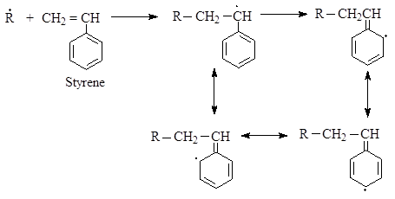
بلمرة الاضافة
Addition Polymerization
بلمرة الاضافة
Addition Polymerization
تجدر الإشارة أنه في بوليمرات الإضافة تتصل الجزيئات الأحادية ببعضها عن طريق الرأس بالذيل ويعود السبب في هذا الإختيار إلى كل من :
الإعاقة الفراغية Steric hindrance و الطنين أو الرنين Resonance

Slide 94
بلمرة الاضافة
Addition Polymerization
بلمرة الاضافة
Addition Polymerization
في حالة الاتصال بالرأس يجعل الجذر (أو الأنيون) الناتج غير مستقر لعدم إمكانية حدوث ظاهرة الطنين.
ومن الأمثلة التوضيحية الأخرى

Slide 95
العوامل المؤثرة على سرعة البلمرة الايونية
(الانيونية و الكاتيونية)
بلمرة الاضافة
Addition Polymerization
تتأثر سرعة التفاعل في مرحلة تكاثر البلمرة الأيونية (السالبة أو الموجبة) بعدد من العوامل منها :
1) تأثير درجة الحرارة Temperature Effect
درجات الحرارة العالية تساعد على انهاء المراكز النشطة ، كما تقلل من التنظيم الفراغي للبوليمر.
درجات الحرارة المنخفضة تقلل من إنهاء المراكز النشطة ، كما تعمل على رفع التنظيم الفراغي للبوليمر. لذا تتم عملية البلمرة باستخدام مذيب له درجة غليان منخفضة (اقل من 100 دىجة).
2) تأثير المذيب Solvent effect
تزداد سرعة البلمرة عندما يكون المذيب (أو وسط التفاعل) قطبياً، حيث يعمل هذا الوسط على المباعدة بين الأيونات الموجبة والأيونات السالبة وهذا يعطي تلك الأيونات (المتكونة أثناء التفاعل) حرية أكثر في التفاعل مع الأحاديات .
استخدام ثنائي كلوروالميثان CH₂Cl₂ كمذيب قطبي افضل من استخدام رباعي كلوروالميثان CCl₄ كمذيب غير قطبي
و استخدام رباعي هيدروفوران THF كمذيب قطبي افضل من ثنائي الأوكسان Dioxane كمذيب غير قطبي

Slide 96
العوامل المؤثرة على سرعة البلمرة الايونية
(الانيونية و الكاتيونية)
بلمرة الاضافة
Addition Polymerization
3) تأثير الأيون المرافق Counter ion effect
سرعة النمو (التفاعل) تزداد كلما قل حجم الأيون المرافق ، يعود السبب في ذلك إلى سرعة تذاوب Solvation بين جزيئات المذيب المستقطب والأيون المرافق
مثال: سرعة نمو بلمرة الستيرين تتضاعف إذا ما استخدم كاتيون الليثيوم بدلاً من كاتيون الصوديوم الأكبر حجماً في مذيب قطبي كرباعي هيدروفوران THF
4) تأثير التركيب البنائي للأحاديات Monomer Structure effect
تزداد سرعة البلمرة الأيونية كلما كانت المجموعات المتصلة بالرابطة الثنائية في الأحاديات أكثر مساهمة في استقرار الأيون المتكون فمثلا :-
تزداد فعالية الأحاديات في البلمرة الأنيونية بزيادة قدرة المجموعات البديلة على سحب الإلكترون كما يتضح من الترتيب التالي :
أكريلونيتريل > ميثيل ميثاكريليت > ستيرين > بوتادايين
Butadiene < Styrene < Methylmethacrylate < Acrylonitrile
تزداد فعالية الأحاديات في البلمرة الكاتيونية بزيادة قدرة المجموعات البديلة على دفع الإلكترونات كما يتضح من الترتيب التالي :
Ethylene < Propylene < Styrene < Isobutylene < Ethyl vinyl ethers
إيثيل فينيل إيثر > ايزوبوتيلين > ستيرين > بروبيلين > إيثيلين

Slide 97
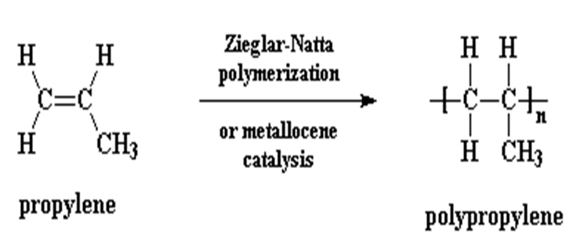
4) البلمرة باستخدام عامل الحفز التناسقي
Coordination Polymerization
بلمرة الاضافة
Addition Polymerization
يتكون هذه الحافز بخلط هاليد معدني انتقالي transition metal مثل TiCl₄ مع ألكيل معدني (CH₃CH₂)₃Al في مذيب هيدروكربوني خامل كالبنتان والحافز المتكون عبارة عن مادة ليفية عديمة الذوبان لذلك فإن العامل الحفاز في هذه الحالة يعتبر عامل حفز غير متجانس.
مثال:

Slide 98
ميكانيكية التفاعل
بلمرة الاضافة
Addition Polymerization
4) البلمرة باستخدام عامل الحفز التناسقي
العملية الاولى: تكون بادئات التفاعل

Slide 99
ميكانيكية التفاعل
بلمرة الاضافة
Addition Polymerization
4) البلمرة باستخدام عامل الحفز التناسقي
العملية الثانية: و تشمل
- نمو سلسلة البوليمر التي تبدأ بارتباط الجزيء الأحاديmonomer في الموقع التناسقي الشاغر على ذرة التيتانيوم برابطة من النوع π.
- ادخال او حشرالجزئ الاحادي بين ذرة التيتانيوم و ذرة كربون مجموعة الايثيل و ينتج عنها سلسلة الكيلية ممتدة مخلفة موضعا شاغرا على ذرة التيتانيوم
- يتصل به جزئ آخر برابطة تناسقية من النوع π
- ثم يتم التفاعل بين احادي الجزئ و السلسلة الالكيلية الممتده مخلفة موضعا شاغرا ...... و هكذا

Slide 100
ميكانيكية التفاعل
بلمرة الاضافة
Addition Polymerization
4) البلمرة باستخدام عامل الحفز التناسقي
Alkylation of Ti³⁺ with a vacant orbital
Initiation Step;
Propagation Step;

Slide 101
ميكانيكية التفاعل
بلمرة الاضافة
Addition Polymerization
4) البلمرة باستخدام عامل الحفز التناسقي
هناك مواد أخرى حفازة تقوم بدور في عملية البلمرة من أمثلة هذه المواد:
1- هاليدات المعادن الانتقالية وتشمل كل من :
Vanadium oxy chloride VOCl
Molybdenum pentachloride MoCl₅
Tungesten hexachloride WCl₆
2- الكيلات أو فينيلات المعادن وتشمل كل من :
Diethyl berylium Be(CH₂CH₃)₂
Dimethyl diethyl titanium (CH₃CH₂)₃ Ti(CH₃)₂
Phenyl lithium
تجدر الإشارة إلى أن قابلية ذرة التيتانيوم لهذا النوع من التفاعل هو نتيجة لإحتوائها على دارتين فارغتين من نوع δ يمكنها أكتساب أزواج إلكترونات ممنوحة من جزيئات أخرى كالاحاديات monomers لتكوّن روابط تناسقية Coordination bonds

Slide 102
5) البلمرة بفتح الحلقة
Ring Opening Polymerization
بلمرة الاضافة
Addition Polymerization
تستخدم في عملية البلمرة هذه مواد حافزة اما انيونية او كاتيونية و تتوقف هذه العملية على:
- حجم الحلقة
- فعالية المجموعات الفعالة في تلك الحلقة
- نوع المادة الحافزة المستخدمة لبدء التفاعل.
1) بلمرة الإيثرات الحلقية:
تتبلمر الإيثرات الحلقية باستخدام مواد حافزة كاتيونية فيما عدا الإبوكسيدات التي يمكنها أيضاً أن تتبلمر بوساطة المواد الأنيونية الحافزة ، يعود ذلك إلى وجود التوتر العالي في الحلقة الثلاثية هذا ويتحدد الوزن الجزيئي للبوليمر الناتج بكمية المذيب الموجود ، وتتم البلمرة كما يلي :

Slide 103
1) بلمرة الإيثرات الحلقية
بلمرة الاضافة
Addition Polymerization
5) البلمرة بفتح الحلقة
من الأمثلة الاخرى على بلمرة الأيثرات الحلقية بالطريقـة الكاتيونيـة هو بلمرة المركب
3.3-bis (chloromethylene) oxa cyclobutane
ميكانيكية التفاعل:

Slide 104
2) بلمرة الاميدات الحلقية
بلمرة الاضافة
Addition Polymerization
5) البلمرة بفتح الحلقة
تتبلمر الاميدات الحلقية باستخدام مواد حافزة كاتيونية و استخدام الماء (على سبيل المثال) كعامل حفز.

Slide 105
3) بلمرة الاسيتال الحلقي
بلمرة الاضافة
Addition Polymerization
5) البلمرة بفتح الحلقة
يتبلمر الأسيتال الحلقي بسهولة عن طريق البلمرة الكاتيونية كما في بلمرة الأكسان الثلاثي Trioxane (أي الفورمالدهيد السداسي الحلقي) بوجود حمض لويس كعامل مساعد حيث يتكون بولي أكسي مثيلين.
ميكانيكية التفاعل:

Slide 106
تحوير البوليمرات
Modification of Polymerization
بلمرة الاضافة
Addition Polymerization
التحوير: تتحول البوليمرات الطبيعية و الصناعية الى بوليمرات اخرى اذا ما خضعت الى تفاعلات كيميائية
من الامثلة:
حلمهة (خلات الفاينيل المتعدد) acetate) Hydrolysis of Poly(vinyl
وسيتم التركيز على هذا النوع كأحد الامثلة على تحوير البوليمر
ومن الامثلة الاخري على تحوير البوليمر
هلجنة الإثيلين المتعدد والمطاط Halogenation of Polyethylene and Rubber
أسترة وأيثرة السيلولوز Esterification and Etherification of Cellulose
تفاعلات التقاطع (التشابك) للبولي أسترات غير المشبعة Crosslinking of unsaturated polyesters

Slide 107
حلمهة عديد (خلات الفاينيل)
بلمرة الاضافة
Addition Polymerization
تحوير البوليمرات
يتكون عديد (فاينيل الكحول) Poly(vinyl alcohol) الذي لا يمكن تحضيره عن طريق البلمرة المباشرة للأحاديات وفقا لما يلي :-
ويتكون عديد (فاينيل أسيتال) Poly(vinyl acetal)عند تفاعل عديد (فاينيل الكحول) مع الالدهيدات في وسط مائي و بوجود حمض كعامل حافز كما يلي :-

Slide 108
مقارنة بين بلمرة التكاثف وبلمرة الإضافة
Differences between
Step-growth polymerization & Chain-growth polymerization
أ) البلمرة بالتكثيف )أوالبلمرة الخطوية (Step-growth polymerization
1- يزداد حجم جزئ البوليمر ببطء حيث تترابط السلاسل الأقصر لتكون سلاسل أطول كما يلي :
وهكذا حتى يتم الحصول على بوليمر ذو وزن جزيئي كبير .
2- يتطلب التفاعل زمن أطول قد يستغرق عدة ساعات.
3- يزداد الوزن الجزيئي بزيادة درجة التحول .
ب) البلمرة بالإضافة ( البلمرة بنموالسلسلة (Chain-growth polymerization
1- يتم الحصول على وزن جزيئي عال مرتفع خلال بضع ثوان
2- يحتوي وسط التفاعل على الأحاديات monomers وجزيئات البوليمر ذات الأوزان الجزيئية المرتفعة .
3- زيادة زمن التفاعل يؤدي إلى زيادة عدد جزيئات البوليمر الناتجة بينما لا يتأثر الوزن الجزيئي للبوليمر الناتج بدرجة كبيرة .

Slide 109
مقارنة بين بلمرة التكاثف وبلمرة الإضافة
Differences between
Step-growth polymerization & Chain-growth polymerization
بلمرة النمو الخطوي Step-growth polymerization | بلمرة النمو المتسلسل Chain-growth polymerization | وجه المقارنة
عادة ما يتكون ناتج ثانوي (فيما عدا بولي يوريثان) | لا يوجد | نواتج ثانوية
غيرضروري | ضروري | بادئ التفاعل
نفس الميكانيكية و الآلية في جميع الاماكن | تقنية أو آلية مختلفة تعمل في مراحل مختلفة من ردة الفعل (التفاعل) (البداية ، التكاثر، الانتهاء) | ميكانيكية التفاعل
- ينمو الاحادي بشكل بطئ و تدريجي من خلال تكاثف الاحادي المحتوي علي مجموعتين وظيفتين على الأقل لتشكيل الربط في سلسلة البوليمر. - النمو يكون في جميع انحاء السلسلة | - نمو السلسلة سريع ويحدث في فترة قصيرة بين بدء وإنهاء التفاعل و تظل تقريبا نفسها في جميع انحاء البلمرة - النمو يكون باضافة احادي في نهاية السلسلة الواحدة | نمو السلسلة
- متوسط الوزن الجزيئي يزيد ببطء في انخفاض التحويل و بدرجة عالية من ردة الفعل للحصول على طول سلسلة طويلة - النهايات تبقى نشطة | - من اساس السلسلة و تزيد سريعا في وقت مبكر - السلاسل غير نشطة بعد انتهاء التفاعل | انهاء التفاعل
الوزن الجزيئي يكون منخفض نسبيا | الوزن الجزيئي عالي في معظم الاحوال | الوزن الجزيئي

Slide 110
الفصل الثالث
البلمرة المشتركة (التآزرية)

Slide 111
البلمرة المشتركة (التآزرية)
Copolymerization
البوليمر المشترك (التآزري) Copolymer هو البوليمر الذي يقوم على احاديين مختلفين او اكثر.
يمكن عن طريقها التحكم بخصائص البوليمرات بتغيير طبيعة و نسب الاحاديات المستخدمه في عملية البلمرة.
أمثلة:
بولي ستيرين هو بوليمر هش Brittle لا يتحمل الصدمات الا قليلا و مقاومته لفعل المذيبات ضعيفه للغاية، الامر الذي حد من استخداماته صناعيا.
يمكن التغلب على هذه الخصائص عن طريق البلمره المشتركه مع بيوتادايين و اكريلونيترايل حيث يتكون بوليمر مشترك ثلاثيTerpolymer المعروف باسم ABS (Styrene-butadiene-acrylonitrile copolymer)
يمتاز هذا البوليمر بأنه ذو قوة تصادم عاليه و ذو مقاومه كبيرة لفعل المذيبات العضوية المسببة للتشقق.
يمكن زيادة مرونة البولي ايثيلين عن طريق بلمرة الايثيلين مع اضافة نسبة معينة من البروبين او 1-بيوتين او 1-هكسين.

Slide 112
تصنيف البوليمرات المشتركة
البلمرة المشتركة Copolymerization
تصنف البوليمرات المشتركة ذات النمو المتسلسل Chain growth copolymers تبعا لتركيب البوليمر (كيفية توزيع الوحدات البنائية) الى:
1) بوليمر مشترك على التناوب Alternating copolymer
2) بوليمر مشترك غير منتظم (عشوائي) Random copolymer
3) بوليمر مشترك كتلي (قالبي) Block copolymer
4) بوليمر مشترك مطعم Graft copolymer

Slide 113
1) بوليمر مشترك على التناوب
Alternating copolymer
البلمرة المشتركة Copolymerization
تصنيف البوليمرات المشتركة
تترتب الوحدات البنائية المختلفة في سلسلة البوليمر بشكل متعاقب و عدد البوليمرات بهذا الشكل قليل و صعبة التحضير.

Slide 114
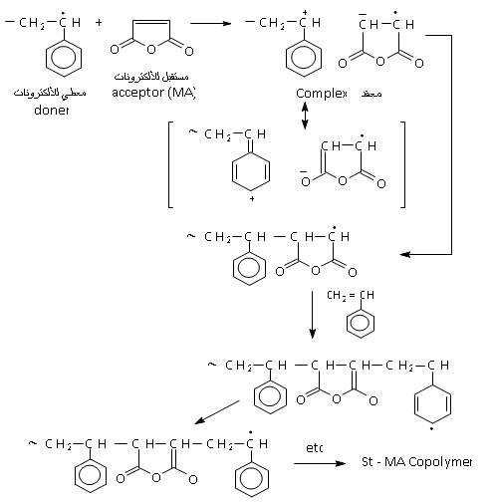
1) بوليمر مشترك على التناوب
Alternating copolymer
البلمرة المشتركة Copolymerization
تصنيف البوليمرات المشتركة
ويعود السبب في تكون البوليمر المشترك إلى حدوث انتقال الكترون بين الاحاديات المانحة والاحاديات المستقبلة للإلكترونات أي بين الستيرين وبلاماء حمض الماليك (يتكون معقد مانح وجاذب للإلكترونات و حيث يتناوب الستيرين وبلاء ماء الحمض منح أو استقبال الإلكترون وينتج في النهاية سلسلة بوليمرية كما يتضح مما يلي :

Slide 115
2) بوليمر مشترك غير منتظم (عشوائي)
Random copolymer
البلمرة المشتركة Copolymerization
تصنيف البوليمرات المشتركة
تكون الوحدات البنائية المختلفة في سلسلة البوليمر غير المنتظم موزعة بطريقة عشوائية لا على الترتيب.
كوبوليمر عشوائي

Slide 116
3) بوليمر مشترك كتلي (قالبي)
Block copolymer
البلمرة المشتركة Copolymerization
تصنيف البوليمرات المشتركة
تكون الوحدات البنائية المختلفة في هذا النوع على طول سلسلة البوليمر في شكل كتل من البوليمر المتجانس متلة بكتل اخرى من نوع آخر من البوليمر المتجانس.
البلمرة الانيونية هي الطريقة الاكثر شيوعا لتحضير هذا النوع.
يتم البدء ببوليمر احادي من نفس النوع حتي تنتهي مكونة ”بوليمر حي Living polymer“ ثم يضاف الى هذا البوليمر الحي احاديات من نوع آخر فتستهلك مكونة الكتلة الثانية، و بتكرار عملية الاضافة يتكون بوليمر مشترك كتلي.
بوليمر الستيرين مع الايزوبرين
مطاط SBS ستيرين – بيوتادايين - ستيرين

Slide 117
4) بوليمر مشترك مطعم
Graft copolymer
البلمرة المشتركة Copolymerization
تصنيف البوليمرات المشتركة
تتكون هذه البوليمرات من سلاسل متفرعة تتألف السلاسل الرئيسه فيها من نوع واحد من الوحدات البنائية و يتفرع عنها سلاسل من وحدات بنائية اخرى مختلفة عن الاصل.
طريقة التحضير:
انشاء مراكز فعالة (جذور او ايونات) على طول السلسلة الام (الاساسية) تعمل هذه المراكز على نشوء سلسلة بوليمر فرعية مكونة من احاديات اخرى تختلف عن الاحاديات الاصل.
و يتم انشاء المراكز الفعالة في السلسلة الاساس باحدى الطرق التالية:
1) التطعيم بواسطة الانتقال Transfer grafting
2) التطعيم بواسطة التشعيع Irradiation grafting
3) التطعيم كيميائياً Chemical grafting
تبرز اهمية هذه البوليمرات في مجال الالياف الصناعية و الدهانات.

Slide 118
4) بوليمر مشترك مطعم
Graft copolymer
البلمرة المشتركة Copolymerization
تصنيف البوليمرات المشتركة
بلمرة التطعيم بالطرق الكيميائية Chemical grafting

Slide 119
معادلة البلمرة المشتركة
Copolymerization Equation
البلمرة المشتركة Copolymerization
معادلة البلمرة المشتركة: الحصول على العلاقة بين نسب فعالية و تركيز الجزيئات الاحادية المشتركة في البلمرة و بخاصة ما يتعلق منها بالبلمرة عن طريق ميكانيكية الجذور الحرة.
مثال: البلمرة المشتركة التي تحصل بين الوحدتين M₁ and M₂
K₁₁, K₁₂, K₂₁, K₂₂ = ثوابت سرع التفاعلات السابقة

Slide 120
معادلة البلمرة المشتركة
Copolymerization Equation
البلمرة المشتركة Copolymerization
يمكن التعبير عن سرعة التفاعل Rate of Reaction كما يلي:
في حالة الاحتمال الاول:
Rate of Reaction = K₁₁ [M₁•][M₁] (1)
في حالة الاحتمال الثاني:
Rate of Reaction = K₁₂ [M₁•][M₂] (2)
في حالة الاحتمال الثالث:
Rate of Reaction = K₂₁ [M₂•][M₁] (3)
في حالة الاحتمال الرابع:
Rate of Reaction = K₂₂ [M₂•][M₂] (4)

Slide 121
معادلة البلمرة المشتركة
Copolymerization Equation
البلمرة المشتركة Copolymerization
في حالة التوازن At Steady state
تكون السلاسل التي تنتهي بالجذر M₁ = السلاسل التي تنتهي بالجذر M₂
سرعة التفاعل في الاحتمال الثاني (2) = سرعة التفاعل في الاحتمال الثالث (3)
K₁₂ [M₁•][M₂] = K₂₁ [M₂•][M₁]
و يمكن التعبير عن سرعة اختفاء الجزئيات الاحادية Rate of monomer disappearance و التي تمثل ايضا سرعة دخول احاديات الجزئ في البوليمر المشترك كما يلي:
-d[M₁]
dt
= K₁₁ [M₁•][M₁] + K₂₁ [M₂•][M₁]
-d[M₂]
dt
= K₁₂ [M₁•][M₂] + K₂₂ [M₂•][M₂]

Slide 122
معادلة البلمرة المشتركة
Copolymerization Equation
البلمرة المشتركة Copolymerization
اذا ما قسمت احدى المعادلتين هاتين على الاخرى (مع مراعاة حالة التوازن) ثم عوضت قيم التوازن بالرمز r التي تمثل ”نسب فعالية الجزيئات الاحادية Monomer reactivity ratios :
r₂ =
K₂₂
K₂₁
r₁ =
K₁₁
K₁₂
يمكن الحصول على معادلة تعبر عن تركيب البوليمر المشترك و تسمى معادلة البلمرة المشتركة Copolymerization Equation:
d[M₁]
d[M₂]
[M₁] (r₁ [M₁] + [M₂])
=
[M₂] ( [M₁] + r₂ [M₂])
حيث d[M₁] and d[M₂] هي نسبة الاحاديين M₁ and M₂ في البوليمر المشترك.
r₁ and r₂ هي نسب فعالية الوحدات البنائية Reactivity Ratio (لها تأثير على نوع و تركيب البوليمر المشترك الناتج).

Slide 123
نسب فعالية الاحاديات
Monomer Reactivity Ratios
البلمرة المشتركة Copolymerization
نسب فعالية الاحاديات r هي نسبة ثابت سرعة تفاعل جذر من الاحادي الاول عند اضافته لجزئ احادي من النوع نفسه الى ثابت سرعة تفاعل جذر من الاحادي الاول عند اضافته لجزئ احادي من نوع آخر كما يلي:
r₂ =
K₂₂
K₂₁
r₁ =
K₁₁
K₁₂
K تعبر عن ثابت سرعة التفاعل rate constant
قيمة r: تتراوح القيمة r = 0-1
r = 0 لا يمكن ان تتبلمر الاحاديات بمفردها الى بوليمر متجانس
r > 1 المركز الفعال ينشط باضافة وحدة بنائية من نفس النوع

Slide 124
نسب فعالية الاحاديات
Monomer Reactivity Ratios
البلمرة المشتركة Copolymerization
اعتمادا على حاصل ضرب نسب الفعالية (r₁ & r₂) يمكن تقسيم البوليمرات المشتركة الى:
البوليمرات المشتركة المثالية Ideal Copolymers
r₁r₂ = 1
اذا نشطت المراكز الفعالة لدى اضافة اي من الاحاديات تحت نفس الظروف.
يحصل في البلمرة الايونية
البوليمرات المشتركة العشوائية Random Copolymers
r₁ = r₂ ≈ 1
نسبة الوحدات البنائية في البوليمر المشترك ≈ نسب الاحاديات في مزيج البلمرة
ترتيب الوحدات بشكل عشوائي
مثل: بلمرة الاكريلونيترايل (r₁ = 0.84) و كلوريد الفاينليدين (r₂ = 0.99)

Slide 125
نسب فعالية الاحاديات
Monomer Reactivity Ratios
البلمرة المشتركة Copolymerization
البوليمرات المشتركة المتناوبة Alternating Copolymers
r₁ & r₂ < 1
تكون الوحدات البنائية متناوبة تناوبا تاما اذا كان r₁ & r₂ ≈ 0
تركيب البوليمر المشترك الناتج لا يقوم على النسب المولية للاحاديات الداخلة في التفاعل.
مثل:
بلمرة الستيرين Styrene (r₁ = 0.01) و حمض الماليك بلا ماء Maleic anhydride (r₂ = 0.00)
بلمرة ميثيل اكريلونيترايل Methyl acrylonitrile (r₁ = 0.15) و ميثيل ستيرين Methyl styrene (r₂ = 0.21)
بلمرة الستيرين Styrene (r₁ = 0.4) و الاكريلونيترايل Acrylonitrile (r₂ = 0.04)
عندما تكون قيمة r₁ >> 1 and r₂ << 1
يميل المركز الذي تكون احادياته اكثر فعالية الى ضم الاحاديات من نوعه4)

Slide 126
نسب فعالية الاحاديات
Monomer Reactivity Ratios
البلمرة المشتركة Copolymerization
البوليمرات المشتركة الكتلية Block Copolymers
عندما تكون قيمة r₁ and r₂ > 1 (اي r₁r₂ > 1 (
المراكز الفعالة تميل الى ضم الاحاديات من النوع نفسه مكونة سلاسل بوليمرية تحتوي على كتل من الوحدات البنائية المتماثل أو مزيج من نوعين من السلاسل البوليمرية المتجانسة Homopolymer.
عندما تكون r₁ & r₂ >> 1 يتكون نوعان من البوليمرات المتجانسة و لا يتكون بوليمر مشترك.
عندما يكون r₁ >> 1 و r₂ << 1 فان البوليمر الناتج يكون غنيا بالوحدات البنائية M₁
مثل:
بلمرة الاكريلونيترايل Acrylonitrile (r₁ = 44) مع خلات الفاينيل (r₂ = 0.06)
بلمرة الستيرين Styrene (r₂ = 55) مع خلات الفاينيل (r₂ = 0.01)

Slide 127
نسب فعالية الاحاديات
Monomer Reactivity Ratios
البلمرة المشتركة Copolymerization
البوليمرات المشتركة الكتلية Block Copolymers
عندما تكون قيمة r₁ and r₂ > 1 (اي r₁r₂ > 1 (
المراكز الفعالة تميل الى ضم الاحاديات من النوع نفسه مكونة سلاسل بوليمرية تحتوي على كتل من الوحدات البنائية المتماثل أو مزيج من نوعين من السلاسل البوليمرية المتجانسة Homopolymer.
عندما تكون r₁ & r₂ >> 1 يتكون نوعان من البوليمرات المتجانسة و لا يتكون بوليمر مشترك.
عندما يكون r₁ >> 1 و r₂ << 1 فان البوليمر الناتج يكون غنيا بالوحدات البنائية M₁
مثل:
بلمرة الاكريلونيترايل Acrylonitrile (r₁ = 44) مع خلات الفاينيل (r₂ = 0.06)
بلمرة الستيرين Styrene (r₂ = 55) مع خلات الفاينيل (r₂ = 0.01)

Slide 128
العوامل المؤثرة على البلمرة المشتركة بواسطة الجذور الحرة
Factors Affecting Free-Radical Copolymerization
البلمرة المشتركة
Copolymerization
1) تأثير ظروف التفاعل Effect of Reaction Condition
لا تتوقف على
- مرحلة بدء التفاعل (مهما كان طبيعة بادئات التفاعل)
- مرحلة انهاء التفاعل.
أ) تأثير طبيعة وسط التفاعل
قيمة نسب فعالية الوحدات البنائية و تركيب البوليمر المشترك الناتج لا يتغيران بتغير نوع التقنية في البلمرة المشتركة (بلمرة الكتلة او بلمرة المحاليل او العوالق او في المستحلبات )
ب) تأثير درجة الحرارة
لها تأثير قليل على نسب فعالية الاحاديات و على تركيب البوليمر الناتج
مثال: بلمرة الستيرين و ميثيل ميثااكريلات عند درجات حرارة مختلفة هي
r₁ = 0.52 و r₂ = 0.46 عند درجة حرارة 60ºC
r₁ = 0.59 و r₂ = 0.54 عند درجة حرارة 131ºC
كلما زادت درجة الحرارة قلت انتقائية البوليمر المشترك الناتج (تقترب نسب فعالية الاحاديات من الوحدة).

Slide 129
العوامل المؤثرة على البلمرة المشتركة بواسطة الجذور الحرة
Factors Affecting Free-Radical Copolymerization
البلمرة المشتركة
Copolymerization
ج) تأثير الضغط
نفس تأثير درجة الحرارة
كلما زاد الضغط قلت انتقائية البلمرة المشتركة بتحويل قيمة نسب الفعالية نحو البلمرة المشتركة المثالية.
مثال: بلمرة ميثيل ميثااكريلات و اكريلونيترايل
r₁r₂ = 0.16 at 1 atm
r₁r₂ = 0.54 at 100 atm
r₁r₂ = 0.91 at 1000 atm
2) تأثير الطنين (الرنين) Resonance
تزداد فعالية الاحاديات تجاه الجذر الحر بزيادة ثبات التراكيب الطنينية للجذر الحر المتكون.
المجموعات البديلة التالية تزيد من فعالية الاحاديات حسب الترتيب التالي:

Slide 130
العوامل المؤثرة على البلمرة المشتركة بواسطة الجذور الحرة
Factors Affecting Free-Radical Copolymerization
البلمرة المشتركة
Copolymerization
3) تأثير الاعاقة الفراغية
تقل فعالية الاحاديات تجاه الجذر الحر مع زيادة الاعاقة.
مثال: بلمرة الستيرين مع
ثابت سرعة التفاعل للوحدة البنائية مع جذر البولي ستيرين | التركيب الكيميائي | الوحدة البنائية
8.7 |  | احادي كلوريد الايثيلين
3.9 |  | ترانس-1,2-ثنائي كلوريد الايثيلين
0.7 |  | رباعي كلوريد الايثيلين

Slide 131
العوامل المؤثرة على البلمرة المشتركة بواسطة الجذور الحرة
Factors Affecting Free-Radical Copolymerization
البلمرة المشتركة
Copolymerization
4) تأثير القطبية
- زيادة الفرق بين قطبية الاحاديات تؤدي الى تكوين بوليمر مشترك متبادل (متناوب).
مثال: بلمرة الاكريلونيترايل مع البيوتادايين حيث r₁r₂ = 0
- عند تقارب قطبية الاحاديات يتكون بوليمر مشترك مثالي.
مثال: بلمرة الاكريلونيترايل مع ميثيل فينيل كيتون حيث r₁r₂ = 1.

